Slide 1
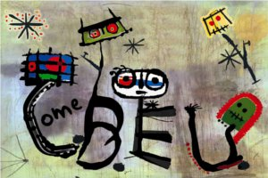
COME as you are - BE (with) the others in Europe
Innsbruck 06.02 – 11.02.2011 r.

Slide 2
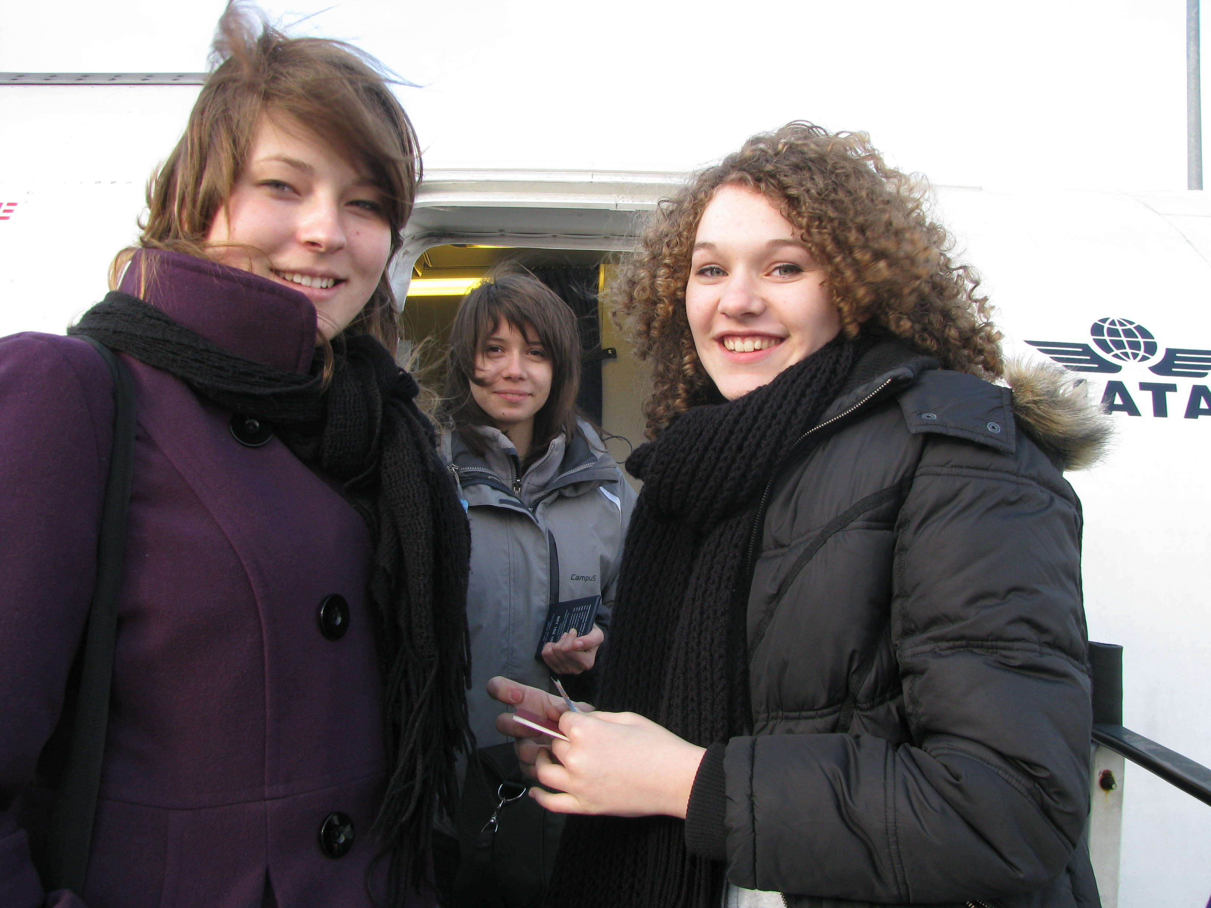
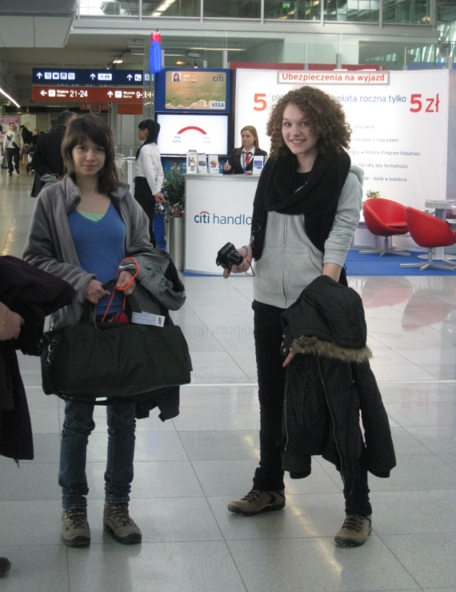
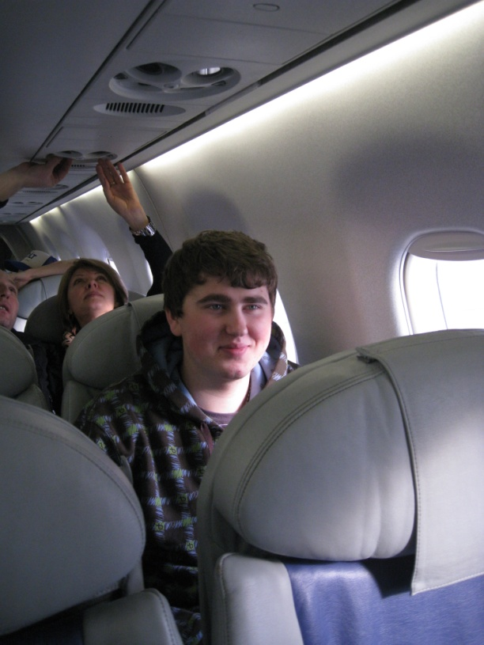
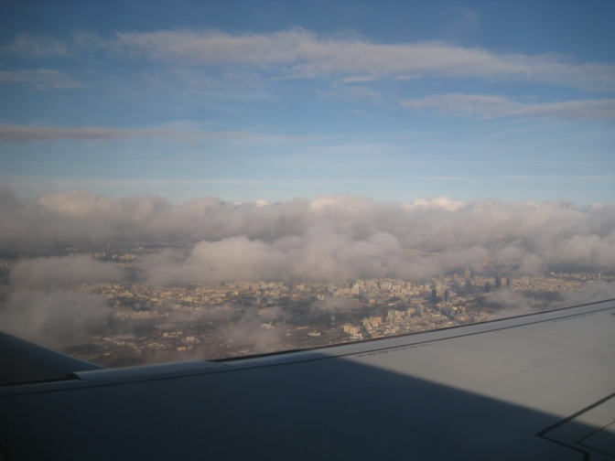
Niedziela 06.02.2011
godz. 7:40 – wyjeżdżamy
z Tarnobrzega
godz. 14:40 – wylatujemy
z Warszawy
godz. 17:00 – autobus z Monachium do Innsbrucka
godz. 21:10 – powitanie przez rodziny przyjmujące nas w Innsbrucku

Slide 3
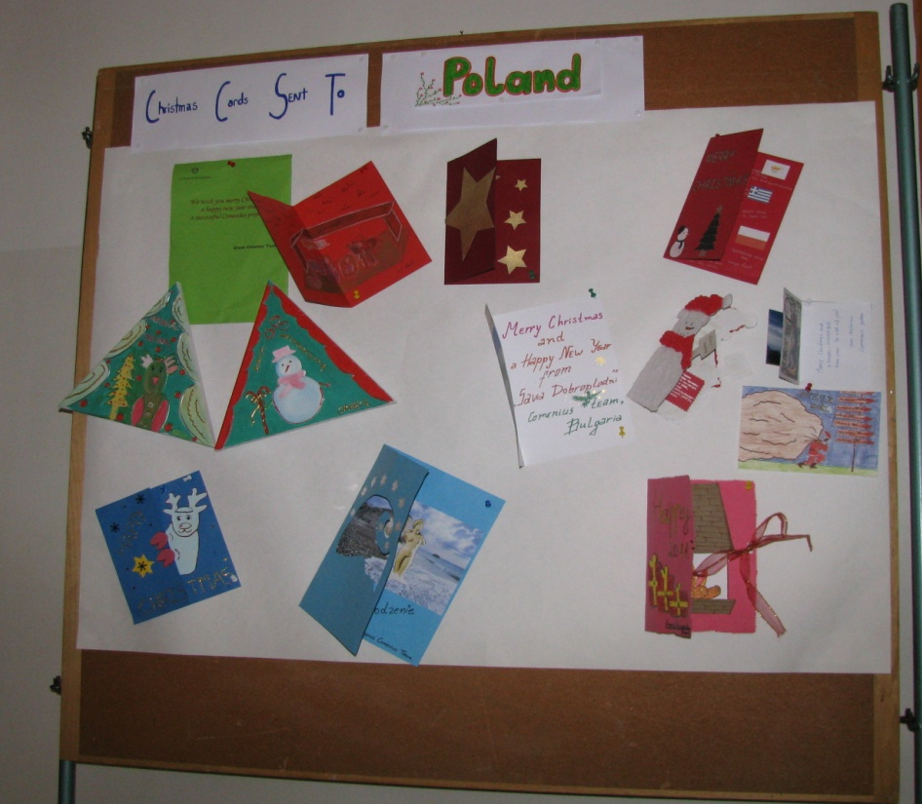
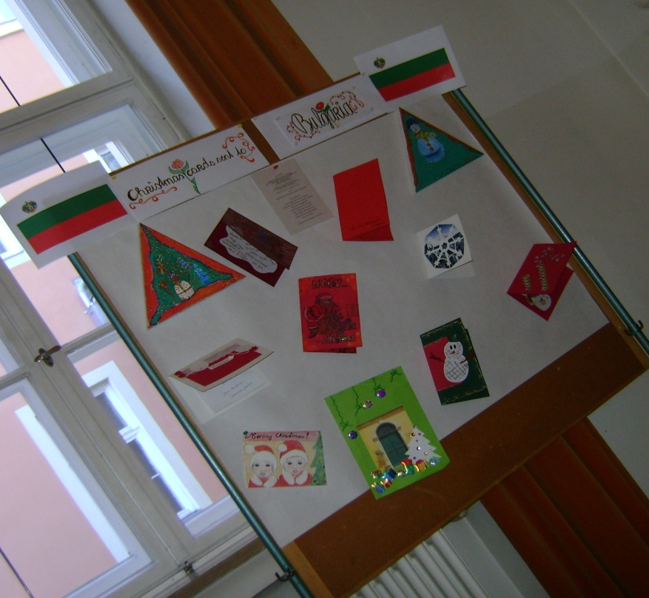
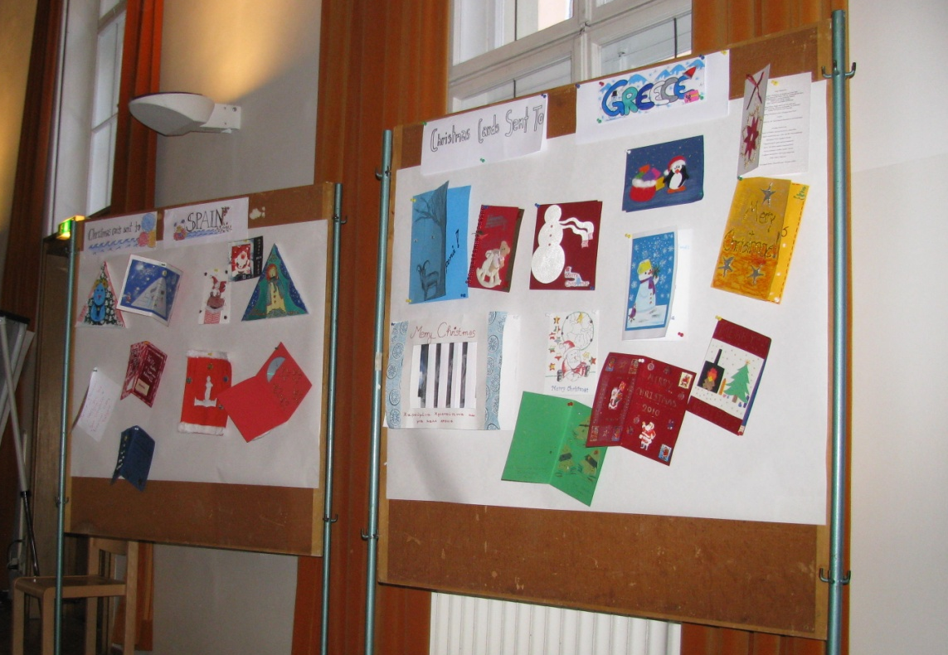
Poniedziałek 07.02.2011
godz. 9:00 – wspólne spotkanie
w szkole Bundes – Oberstufenrealgymnasium
w Innsbrucku. Rozwieszamy kartki świąteczne.. ;)

Slide 4
godz. 9:45 – przywitanie delegacji krajów biorących udział w projekcie Socrates Comenius przez dyrekcję szkoły

Slide 5
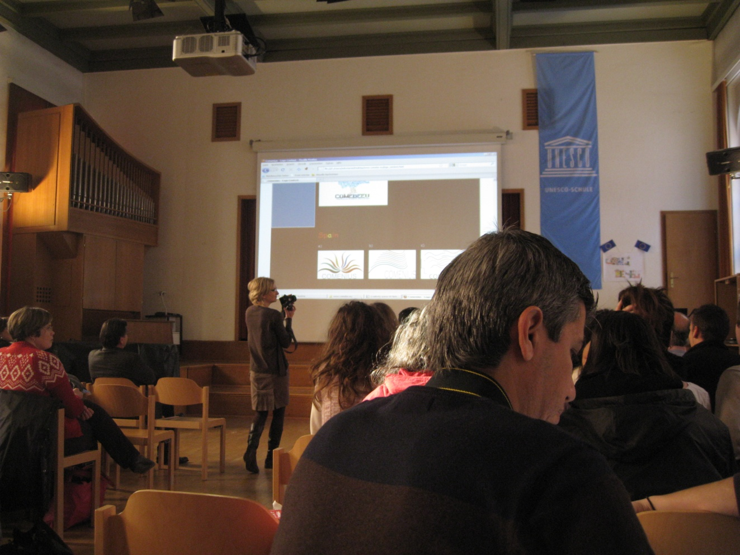
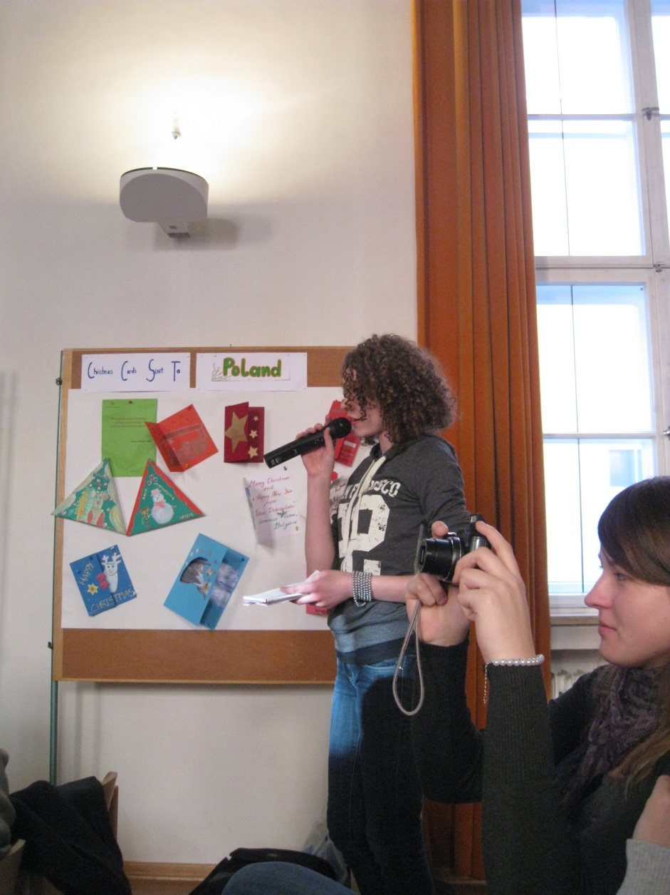
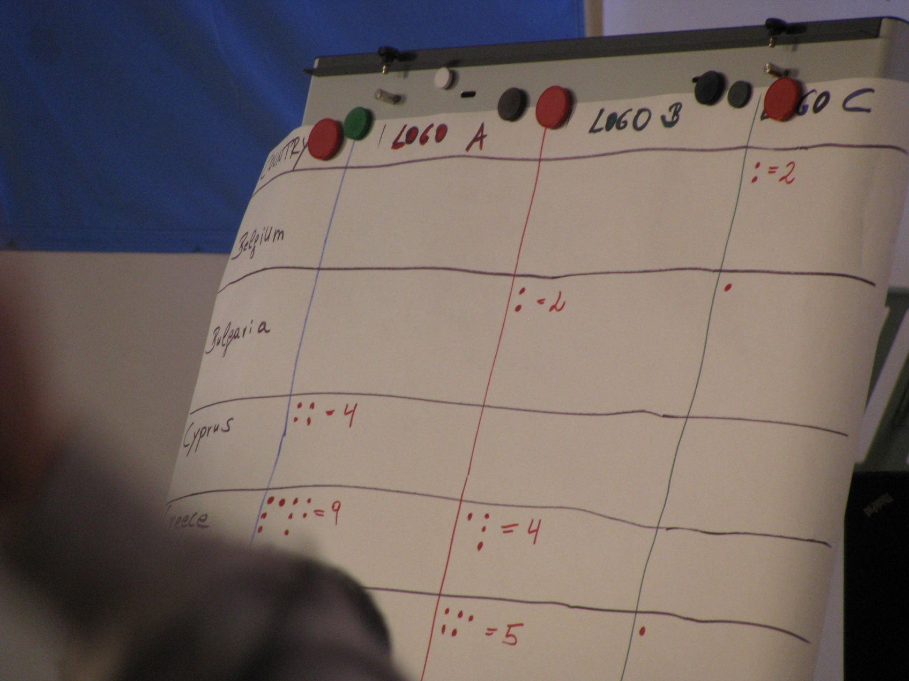
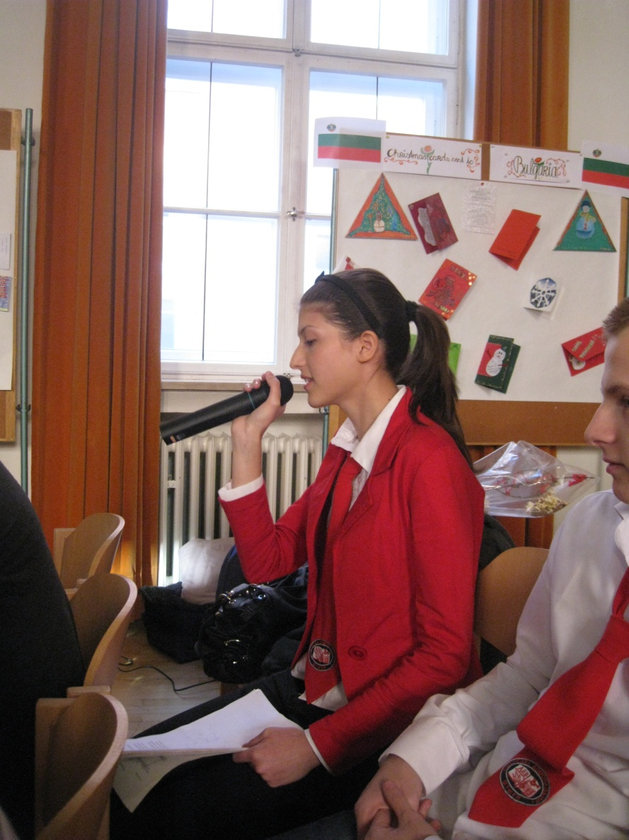
godz. 10:00 – prezentujemy
i głosujemy na logo projektu.
Zwycięzcami konkursu została…
GRECJA ;)

Slide 6
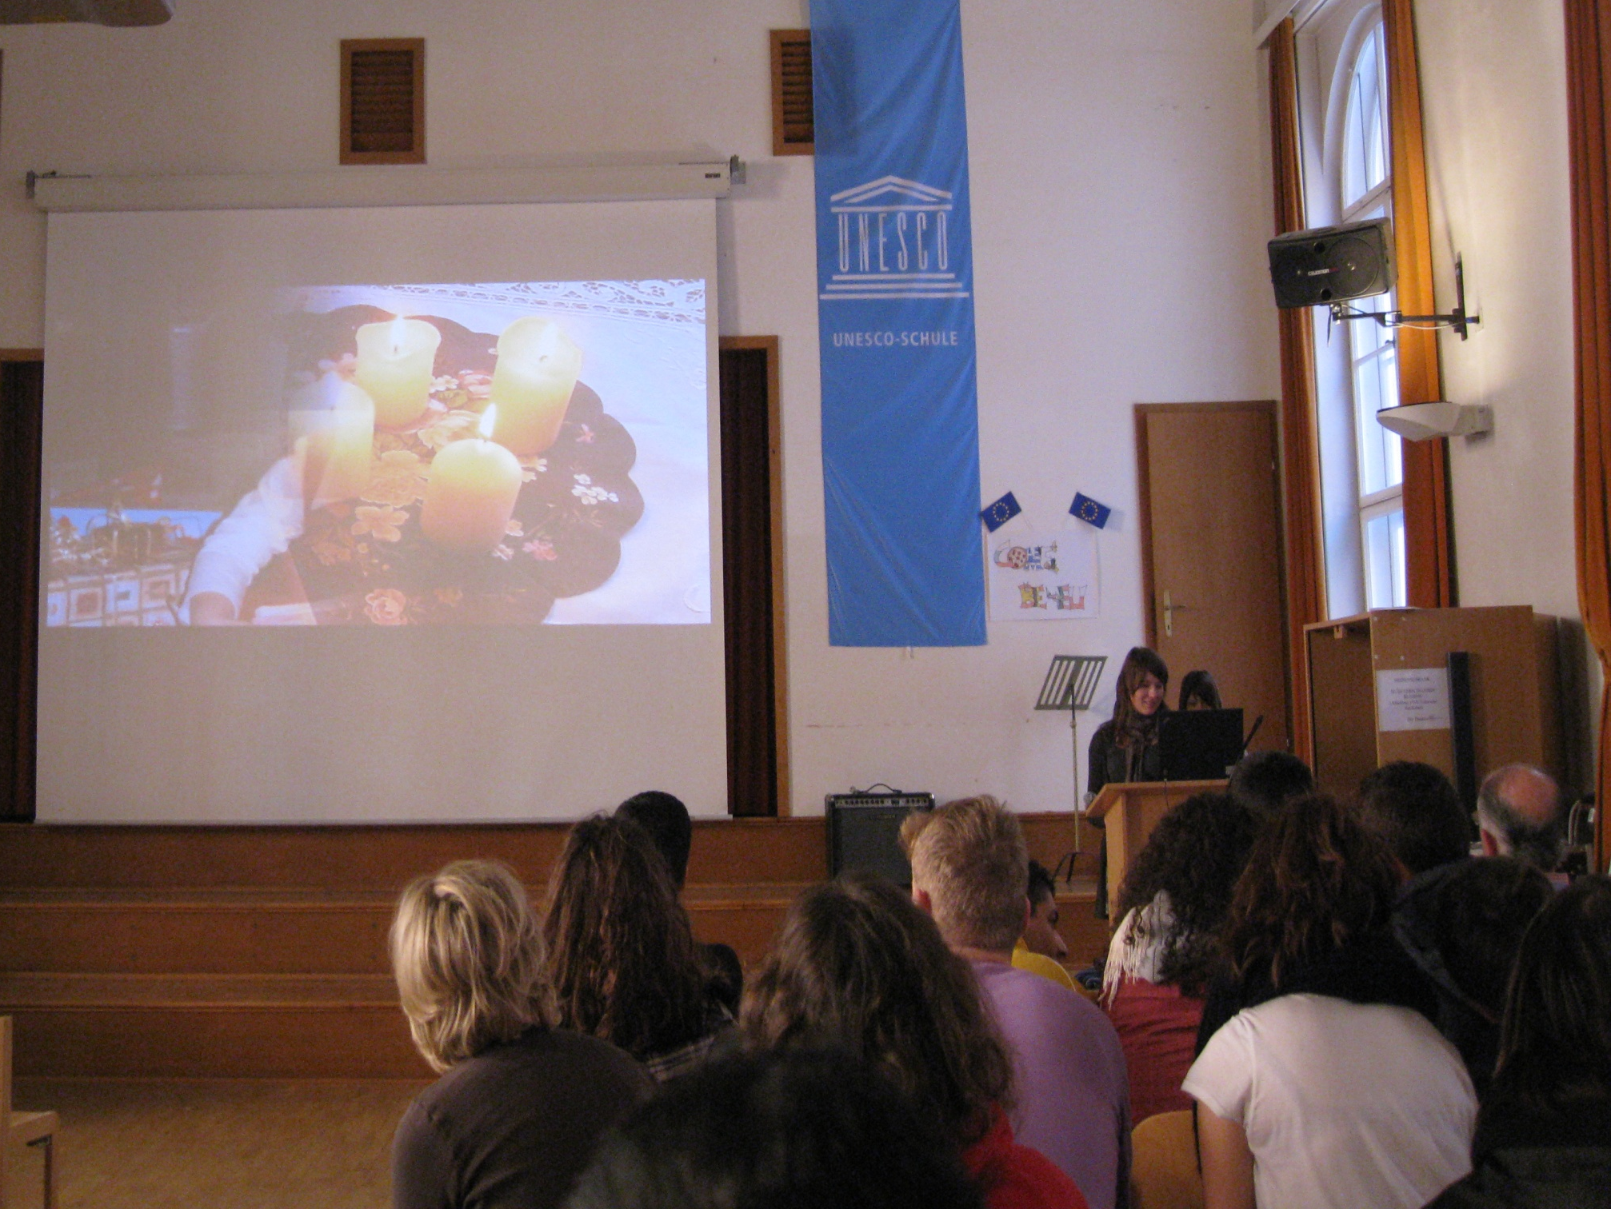
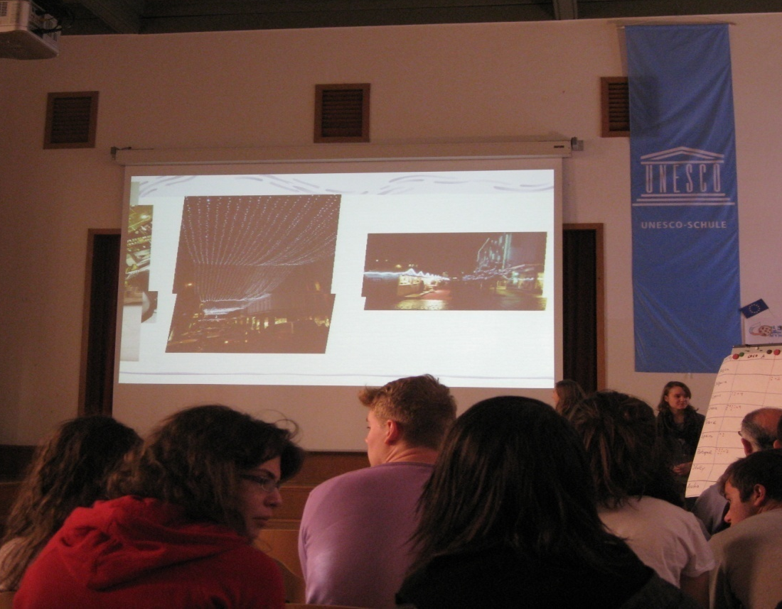
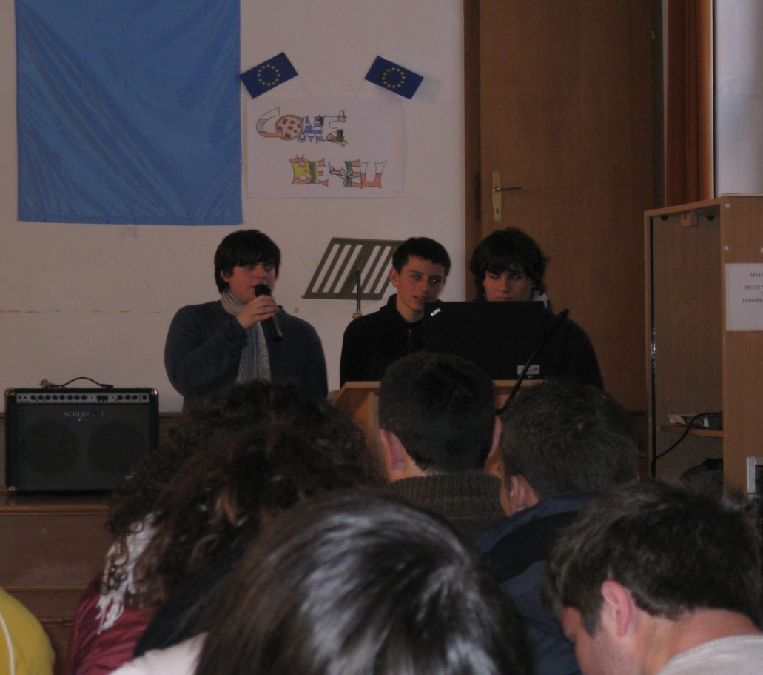
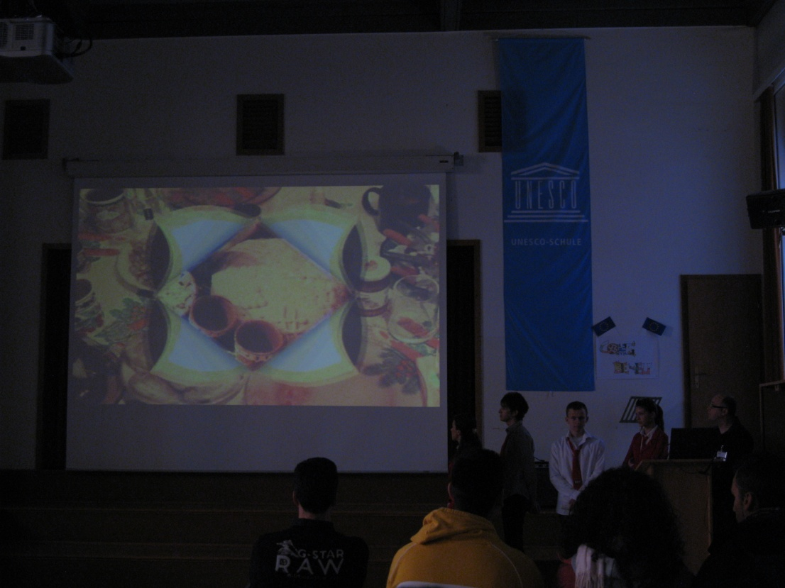
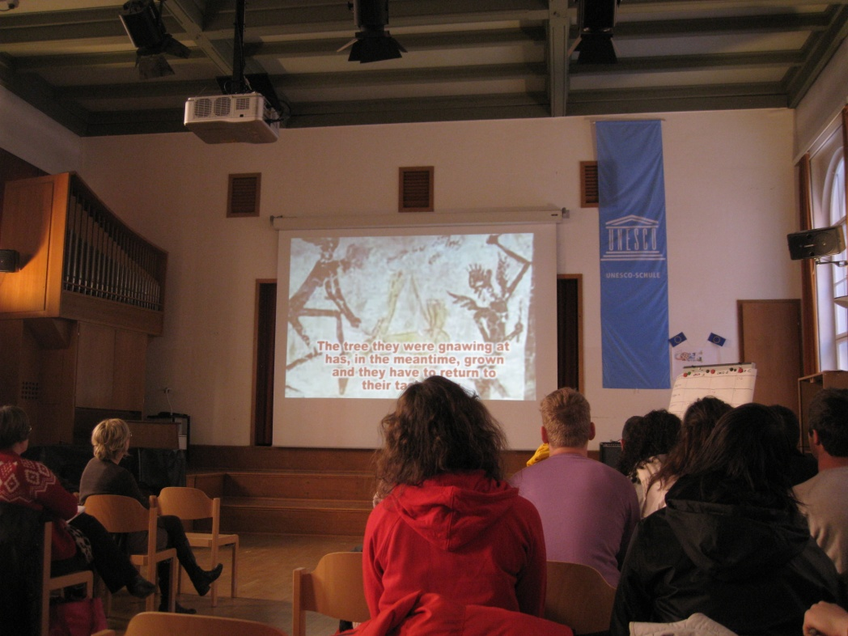
- godz. 12:30 – oglądamy prezentację, przygotowane przez uczniów projektu. Zdecydowanie prezentacja Polski budziła największe zainteresowanie.

Slide 7
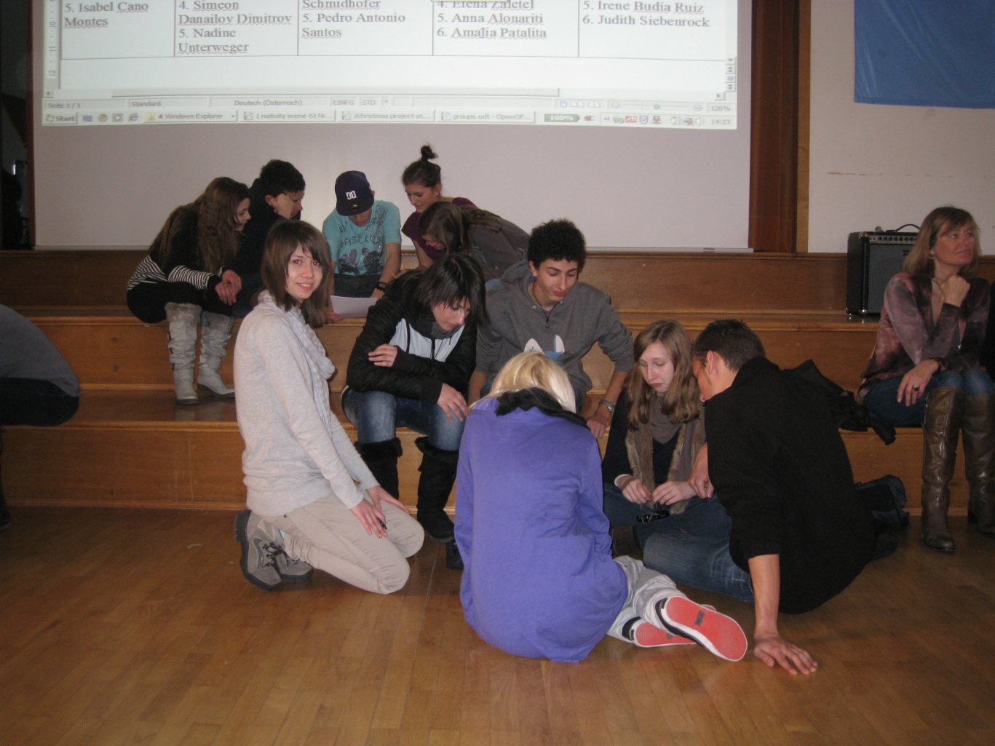
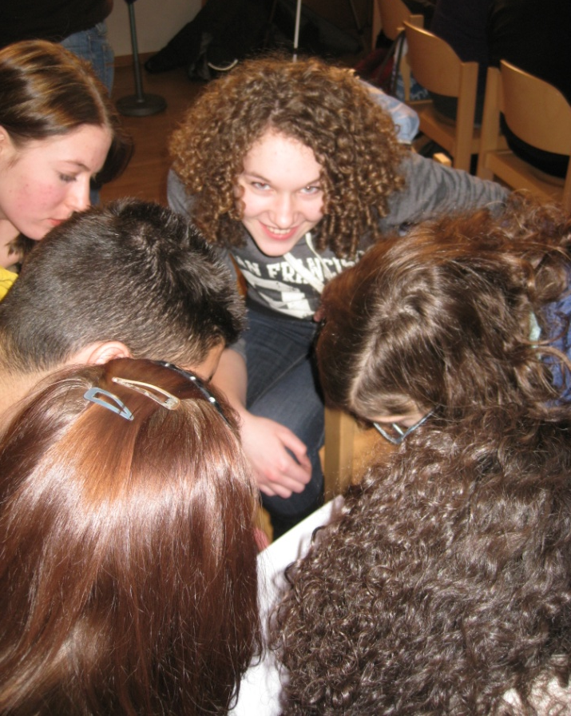
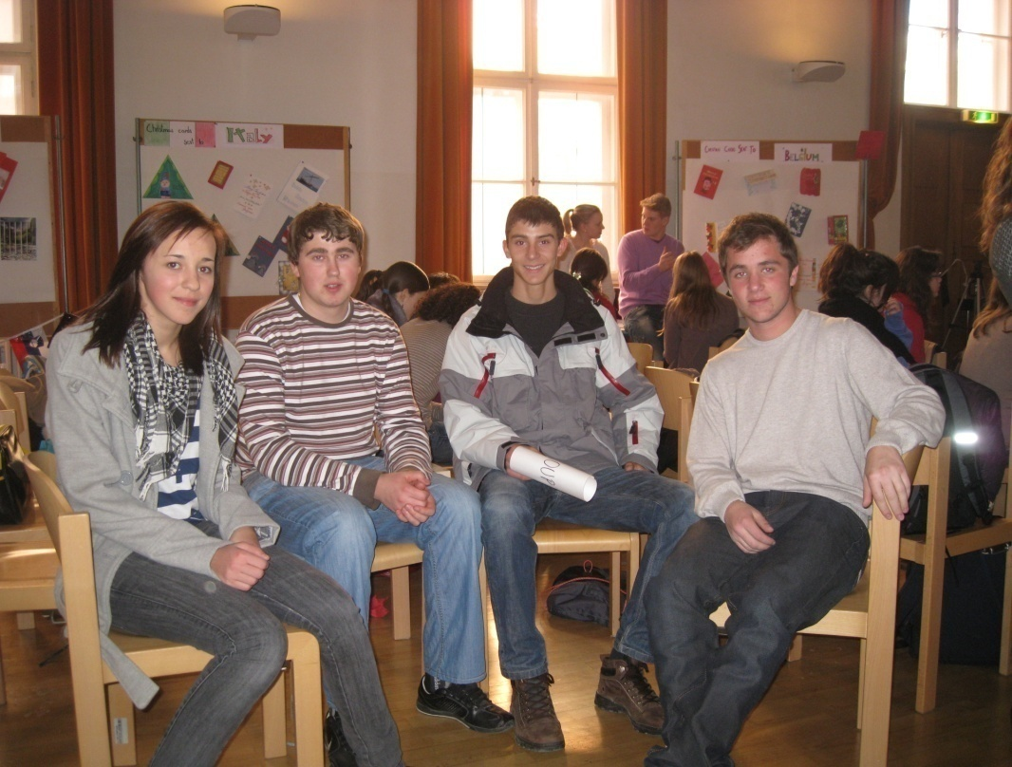
godz. 14:30 – quiz tematyczny
o tradycjach świątecznych,
krajów biorących udział w projekcie
*Amalia – group 9
*Iza – group 4
*Jacek – group 8
* Paulina – group 3

Slide 8
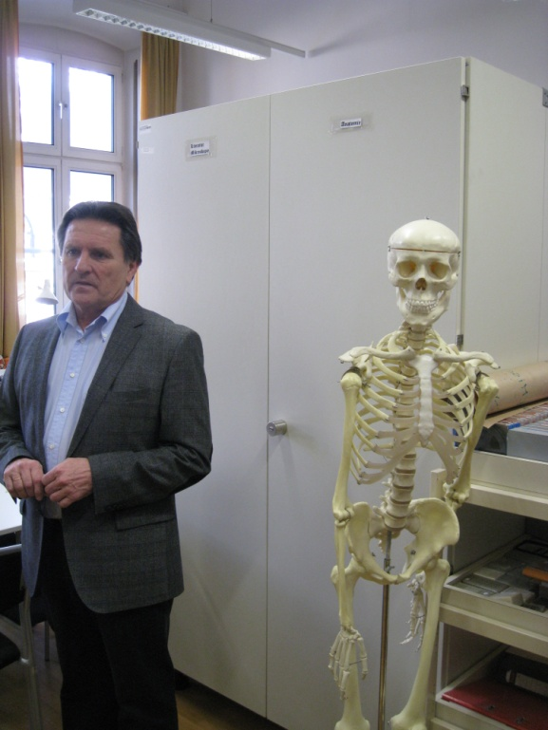
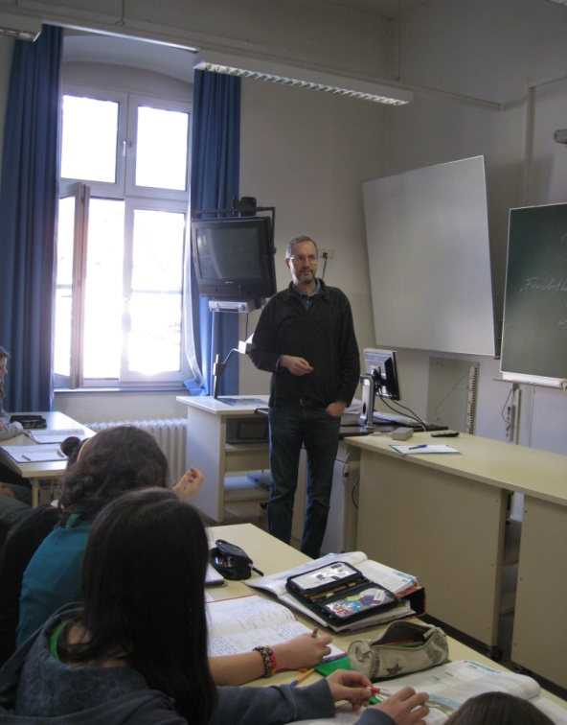
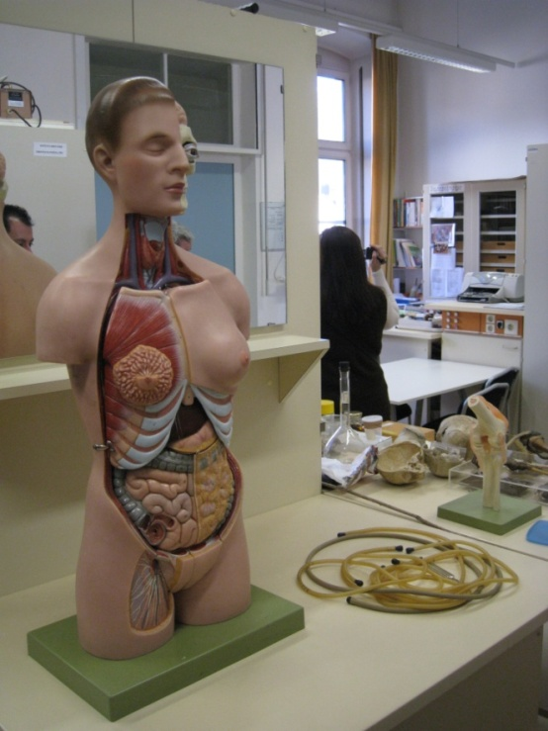
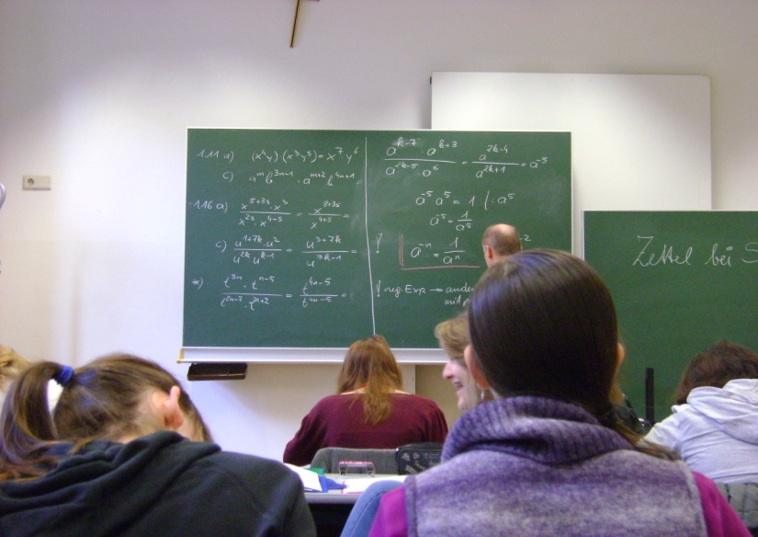
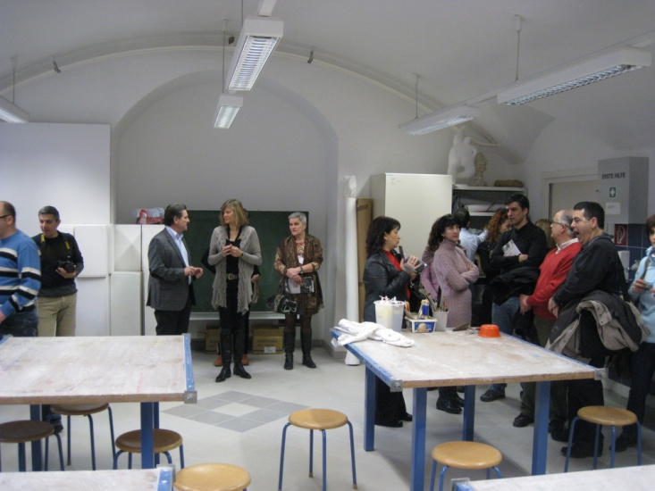
wtorek 08.02.2011
godz. 9:00 – wraz z uczniami goszczącymi nas w Innsbrucku uczestniczymy w zajęciach lekcyjnych i zwiedzamy szkołę.

Slide 9
- 12:00 – uroczyste rozpoczęcie festiwalu kolęd narodowych.

Slide 10
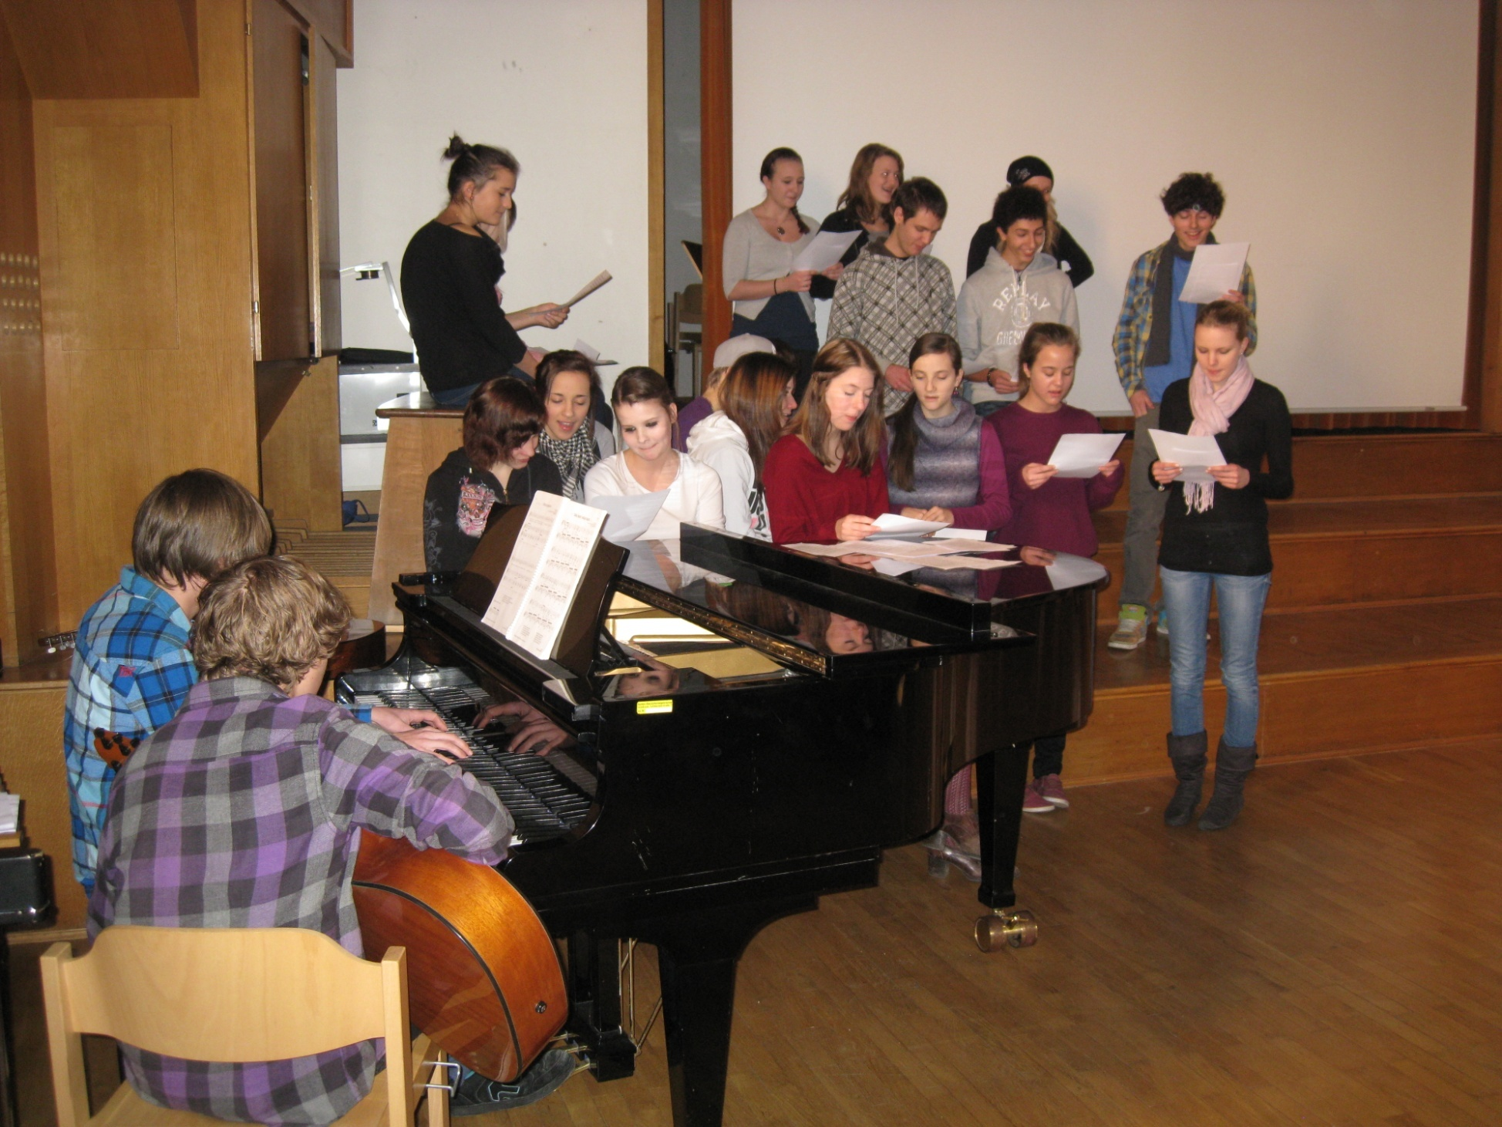
- 12:30 – przegląd rozpoczynają gospodarze spotkania

Slide 11
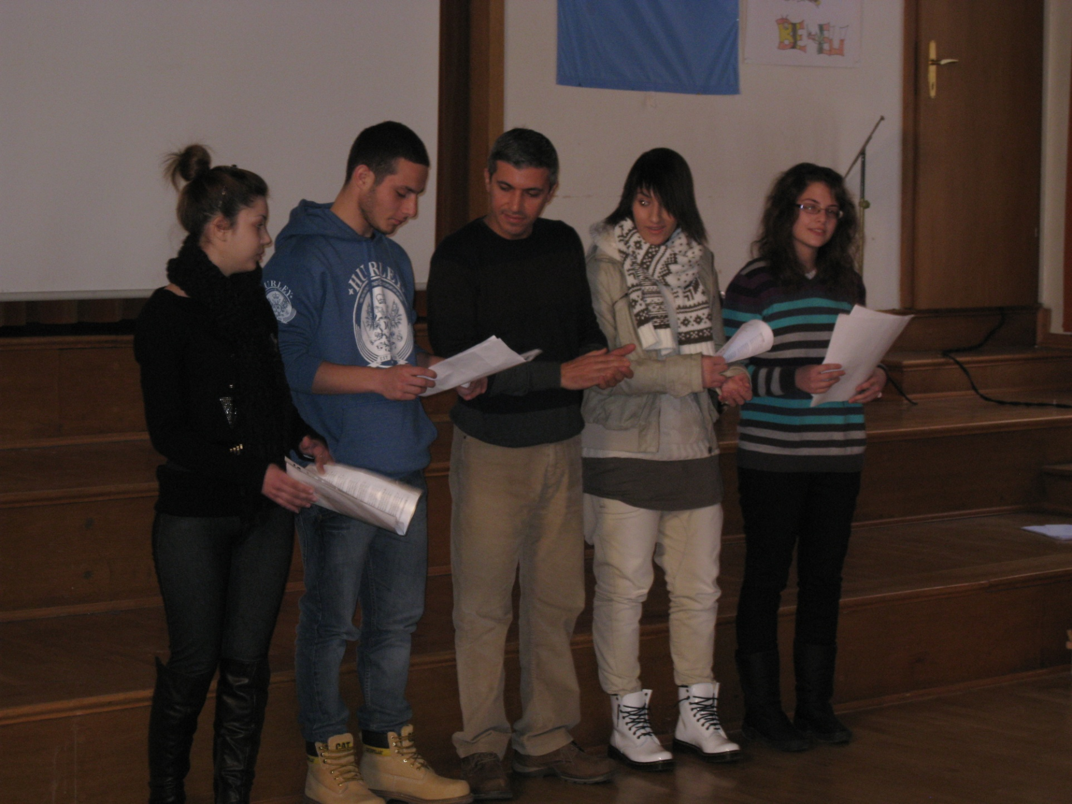
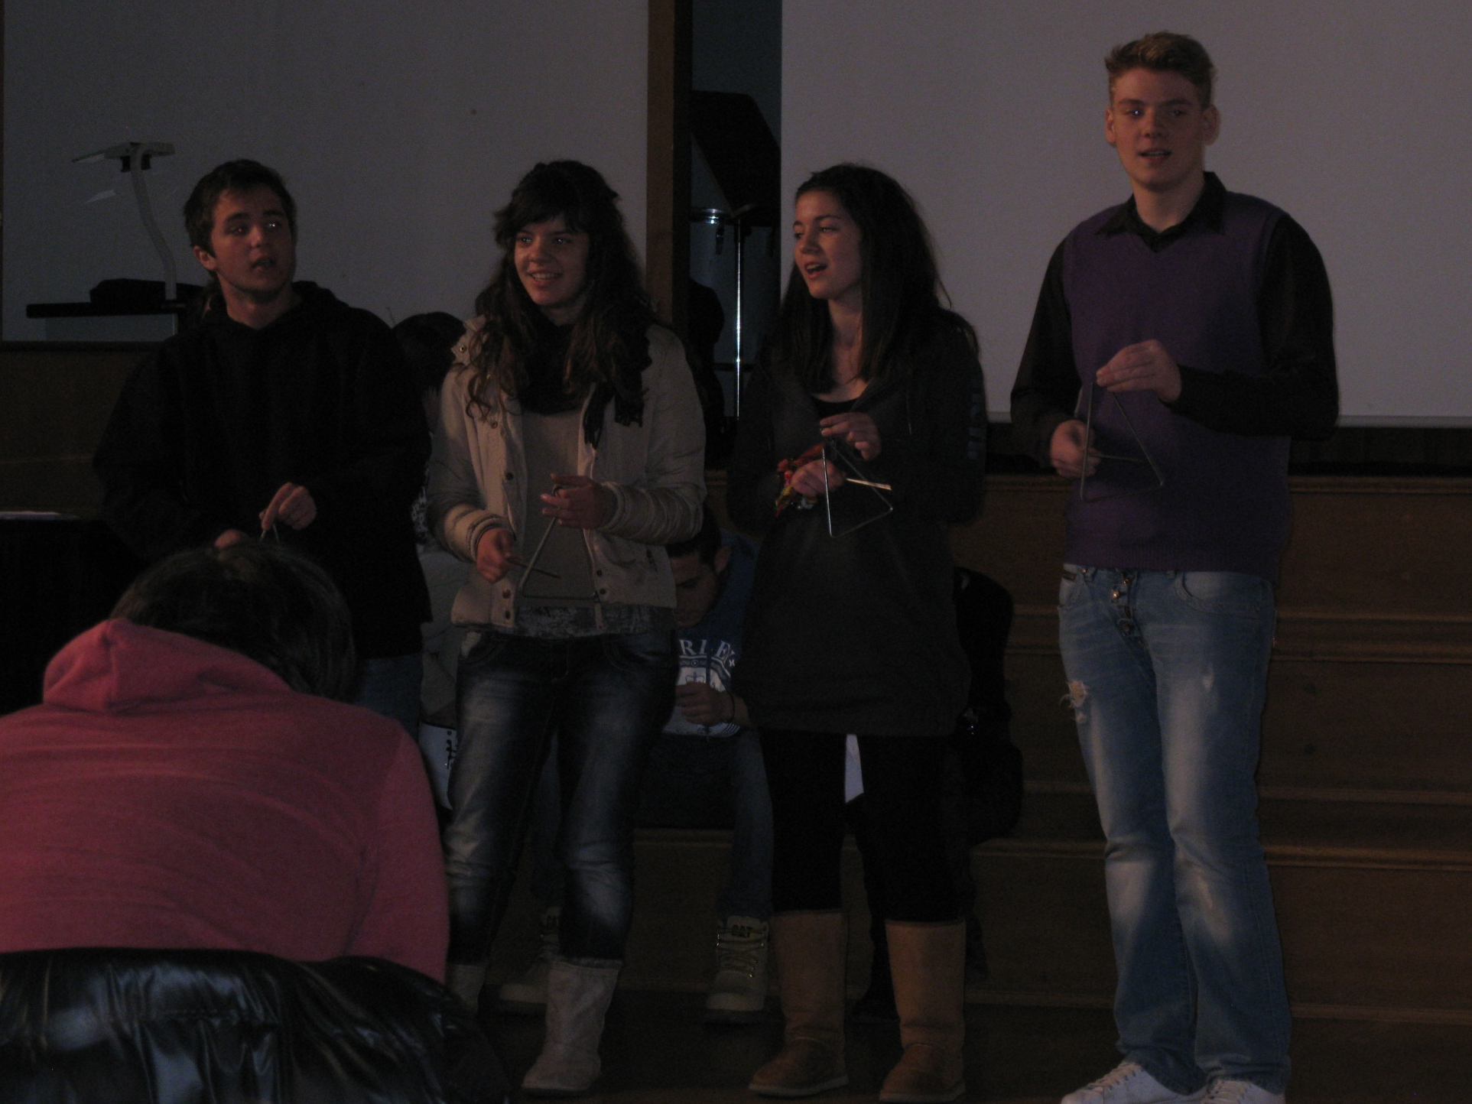
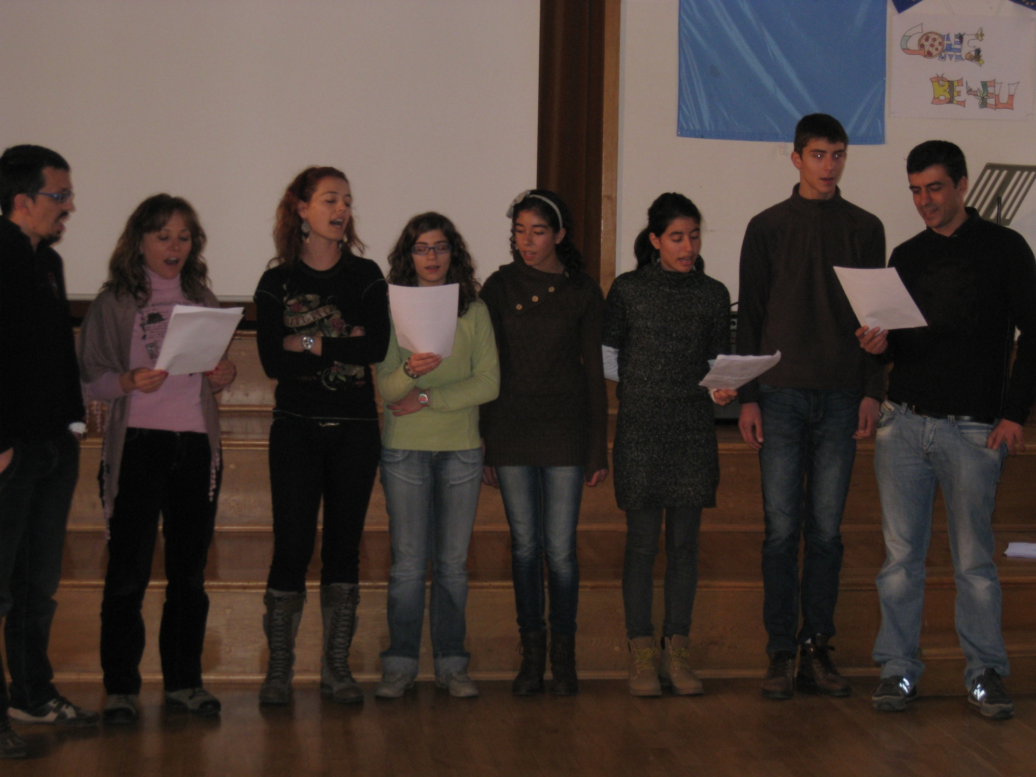
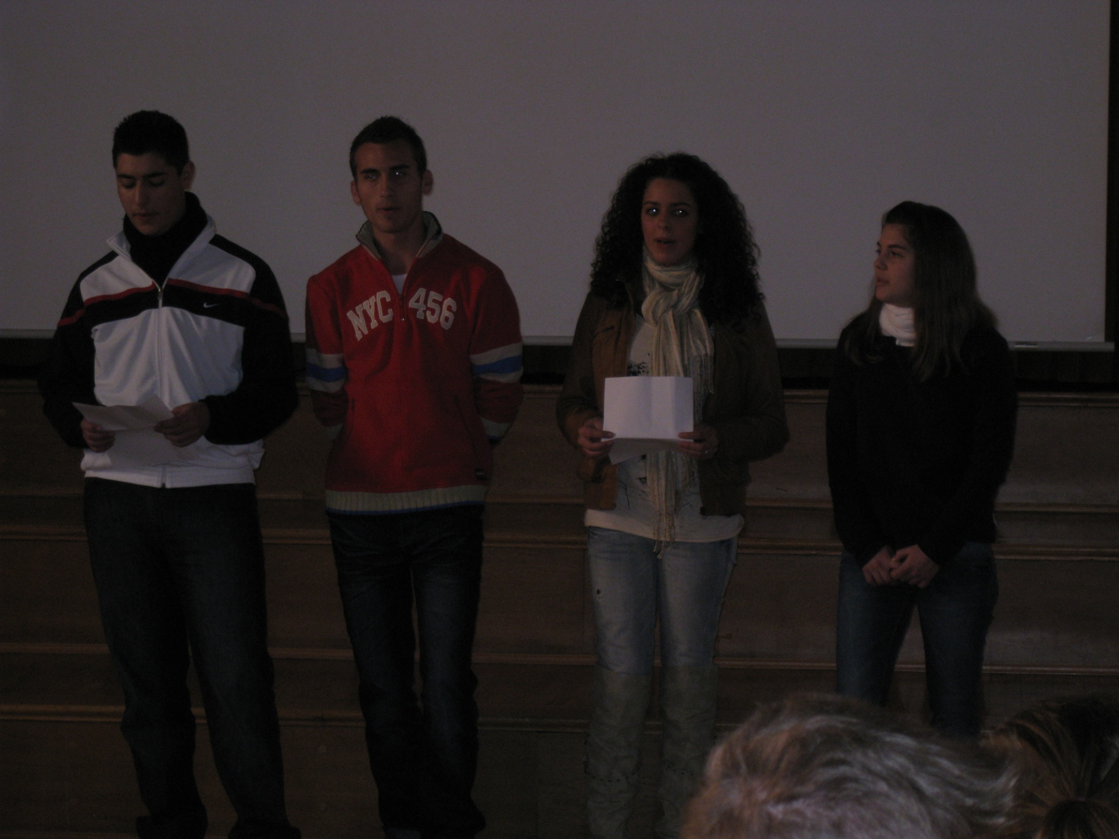

Slide 12
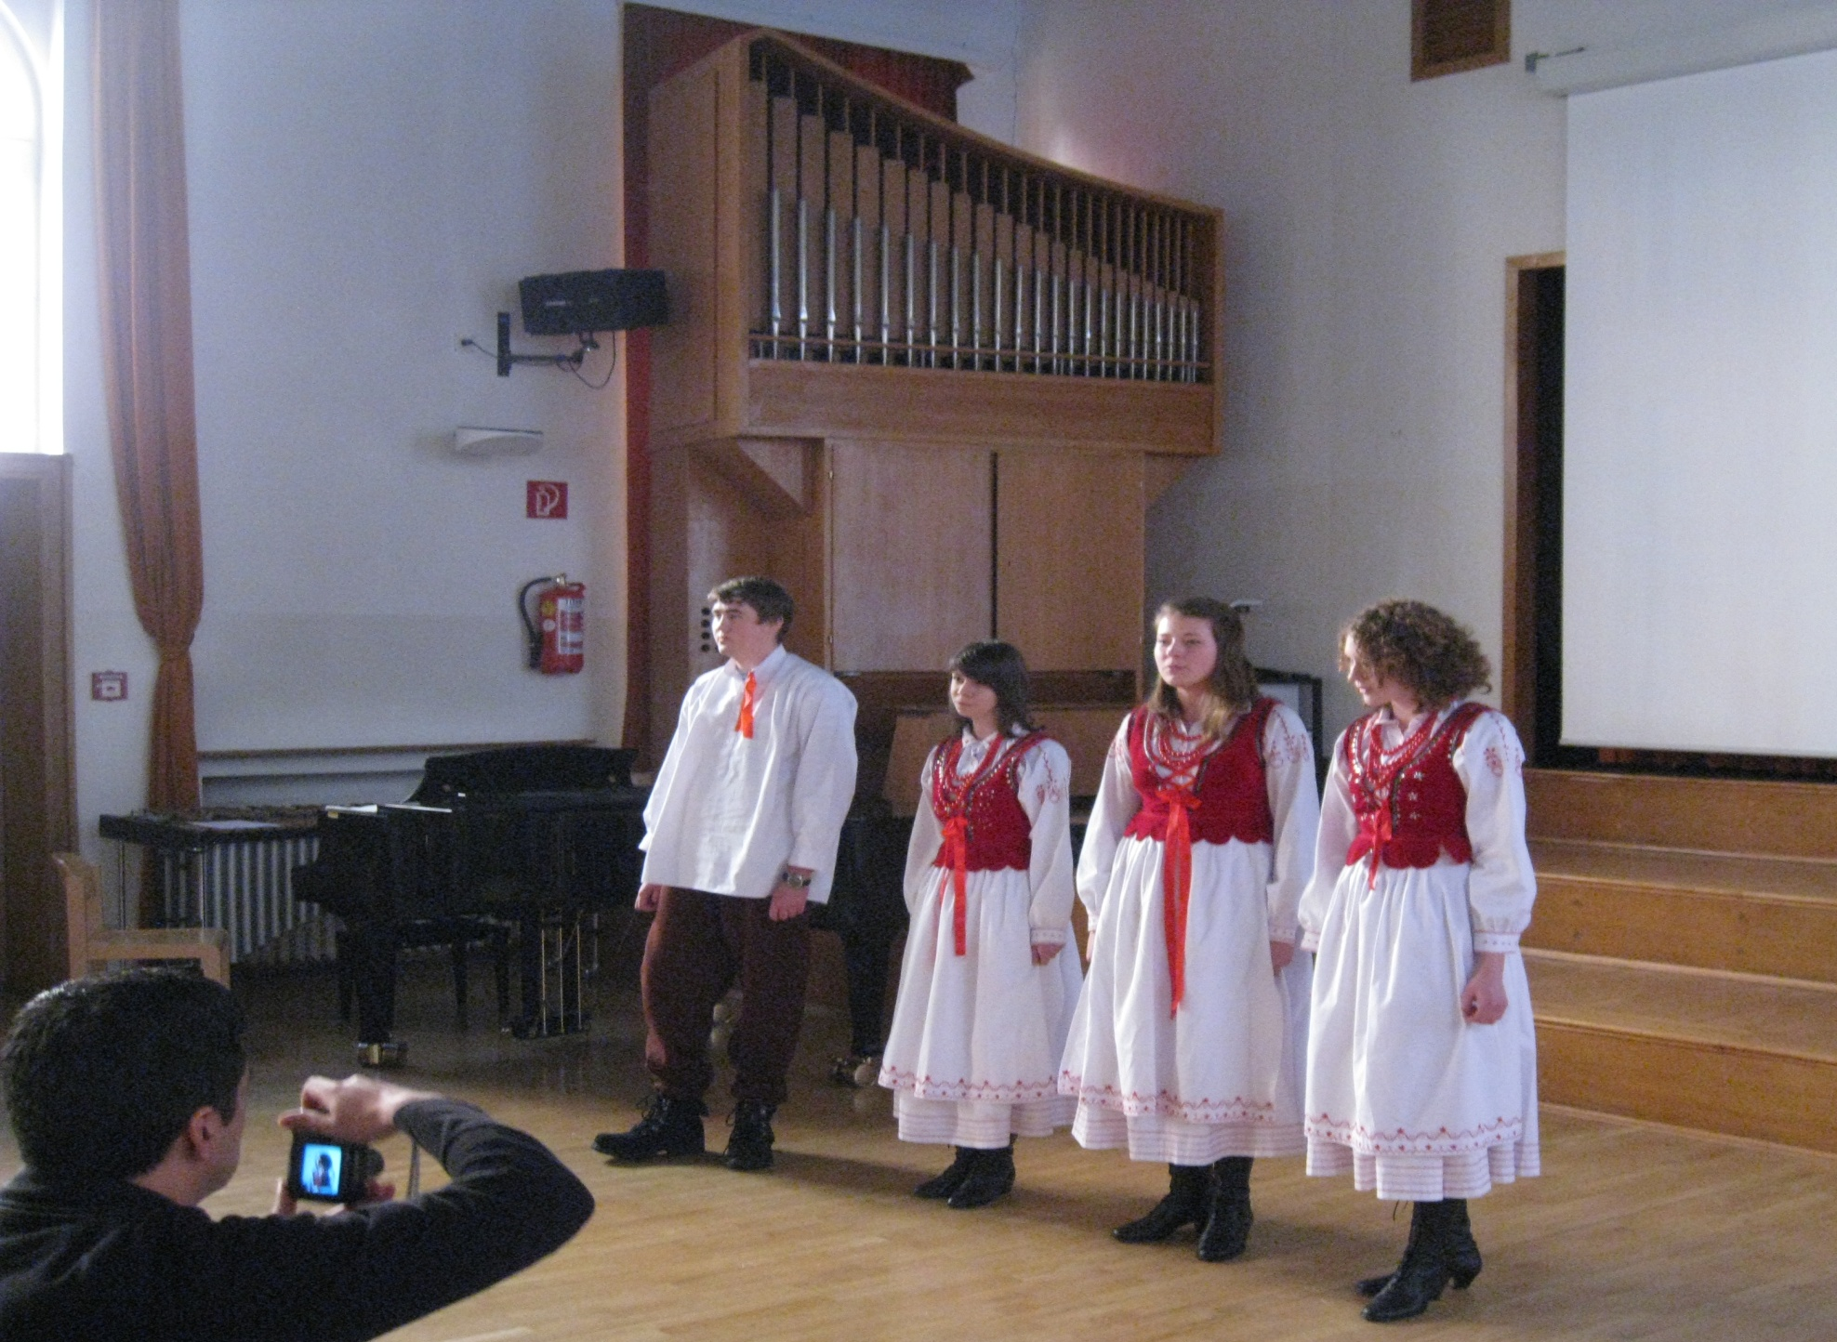
Wystąpienie
polskiej
delegacji

Slide 13
Wspólne odśpiewanie
kolędy „Cicha noc”
w języku angielskim.

Slide 14
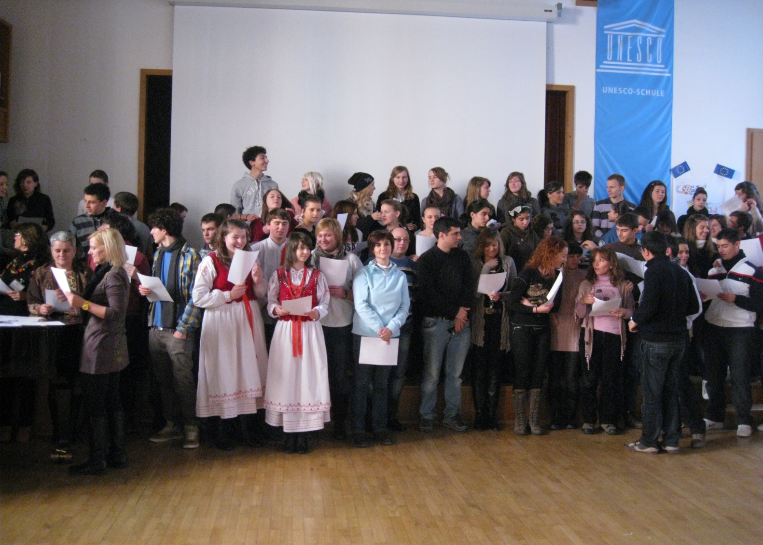
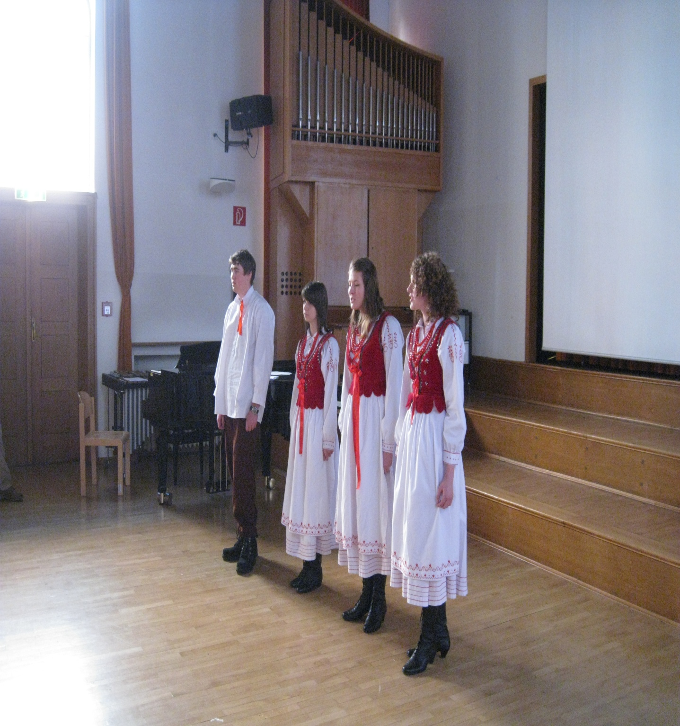
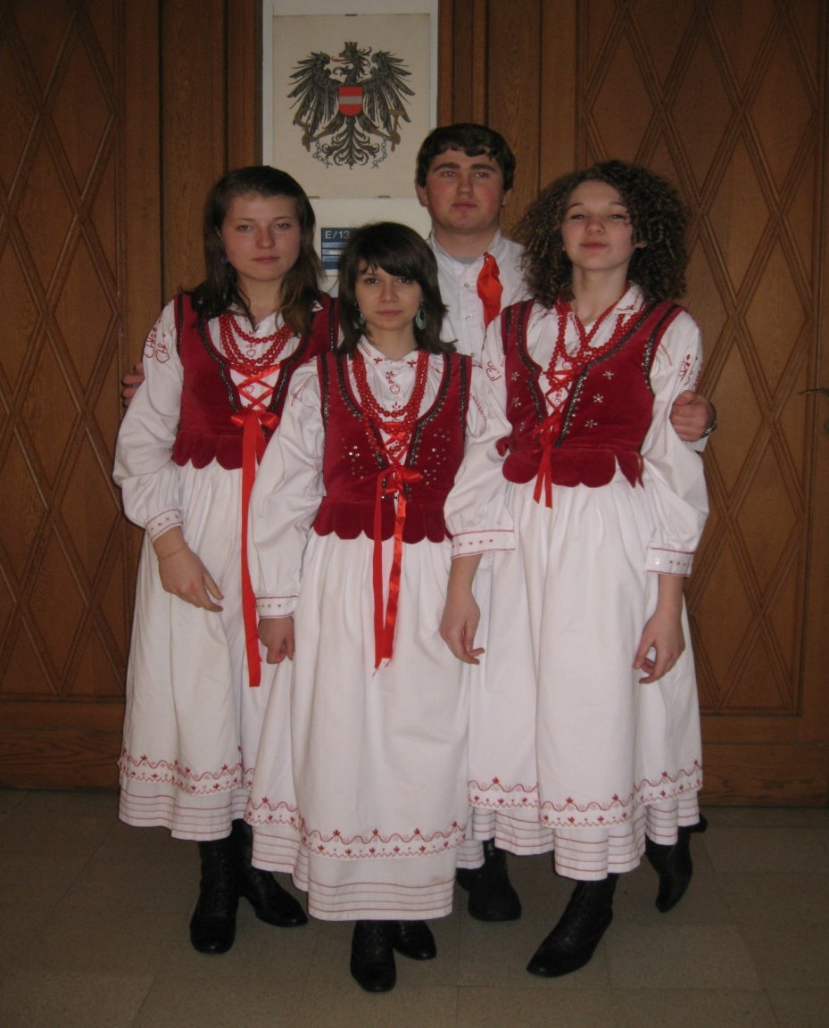

Slide 15
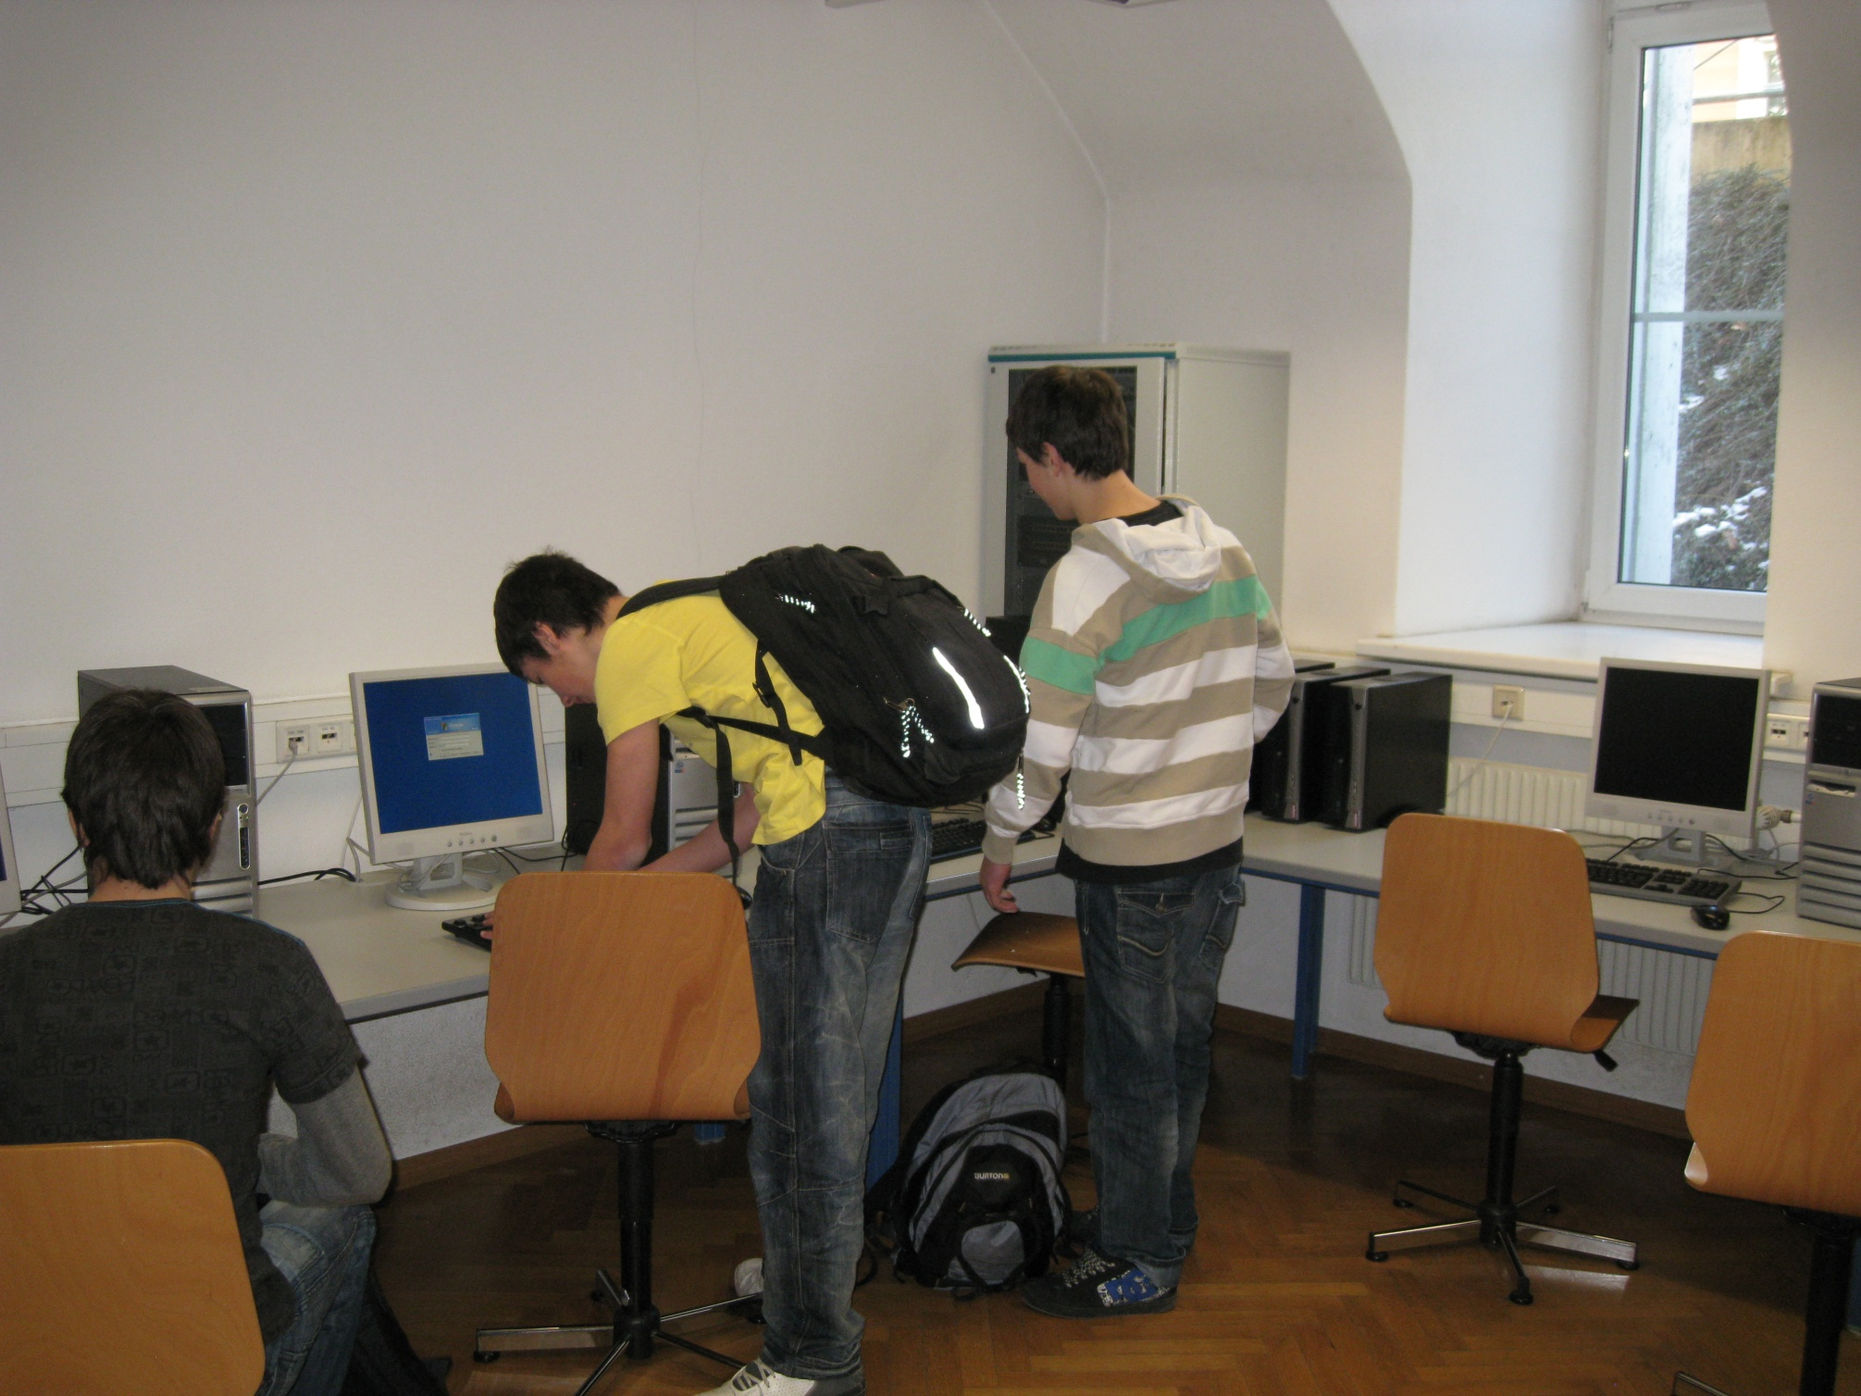
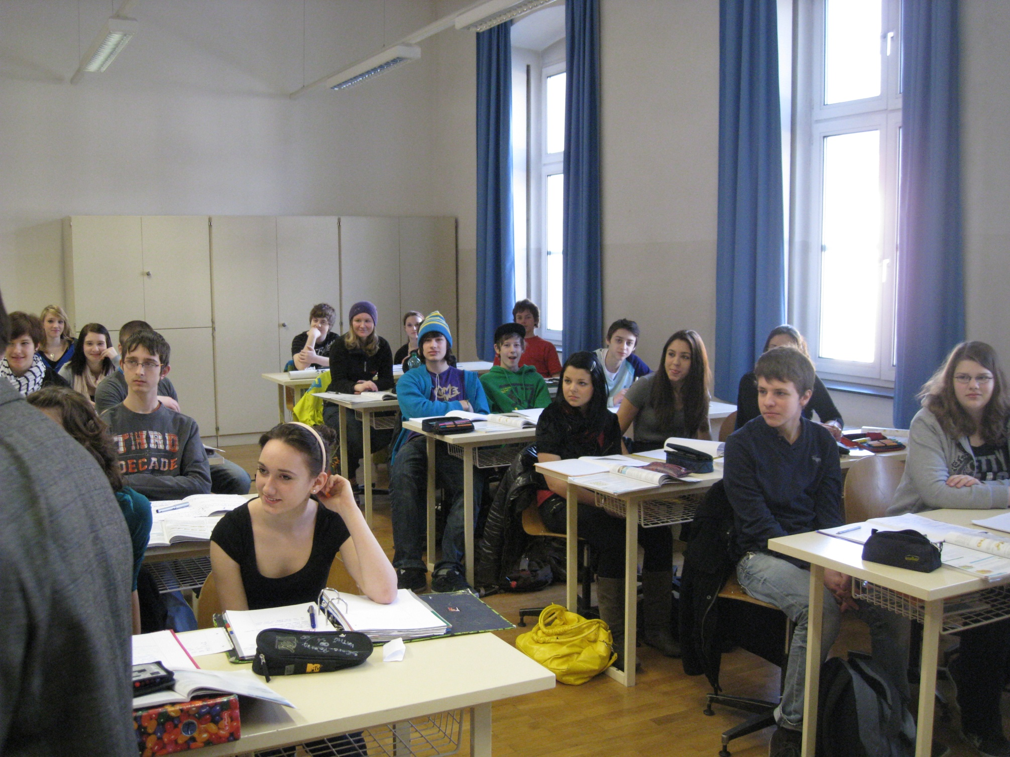
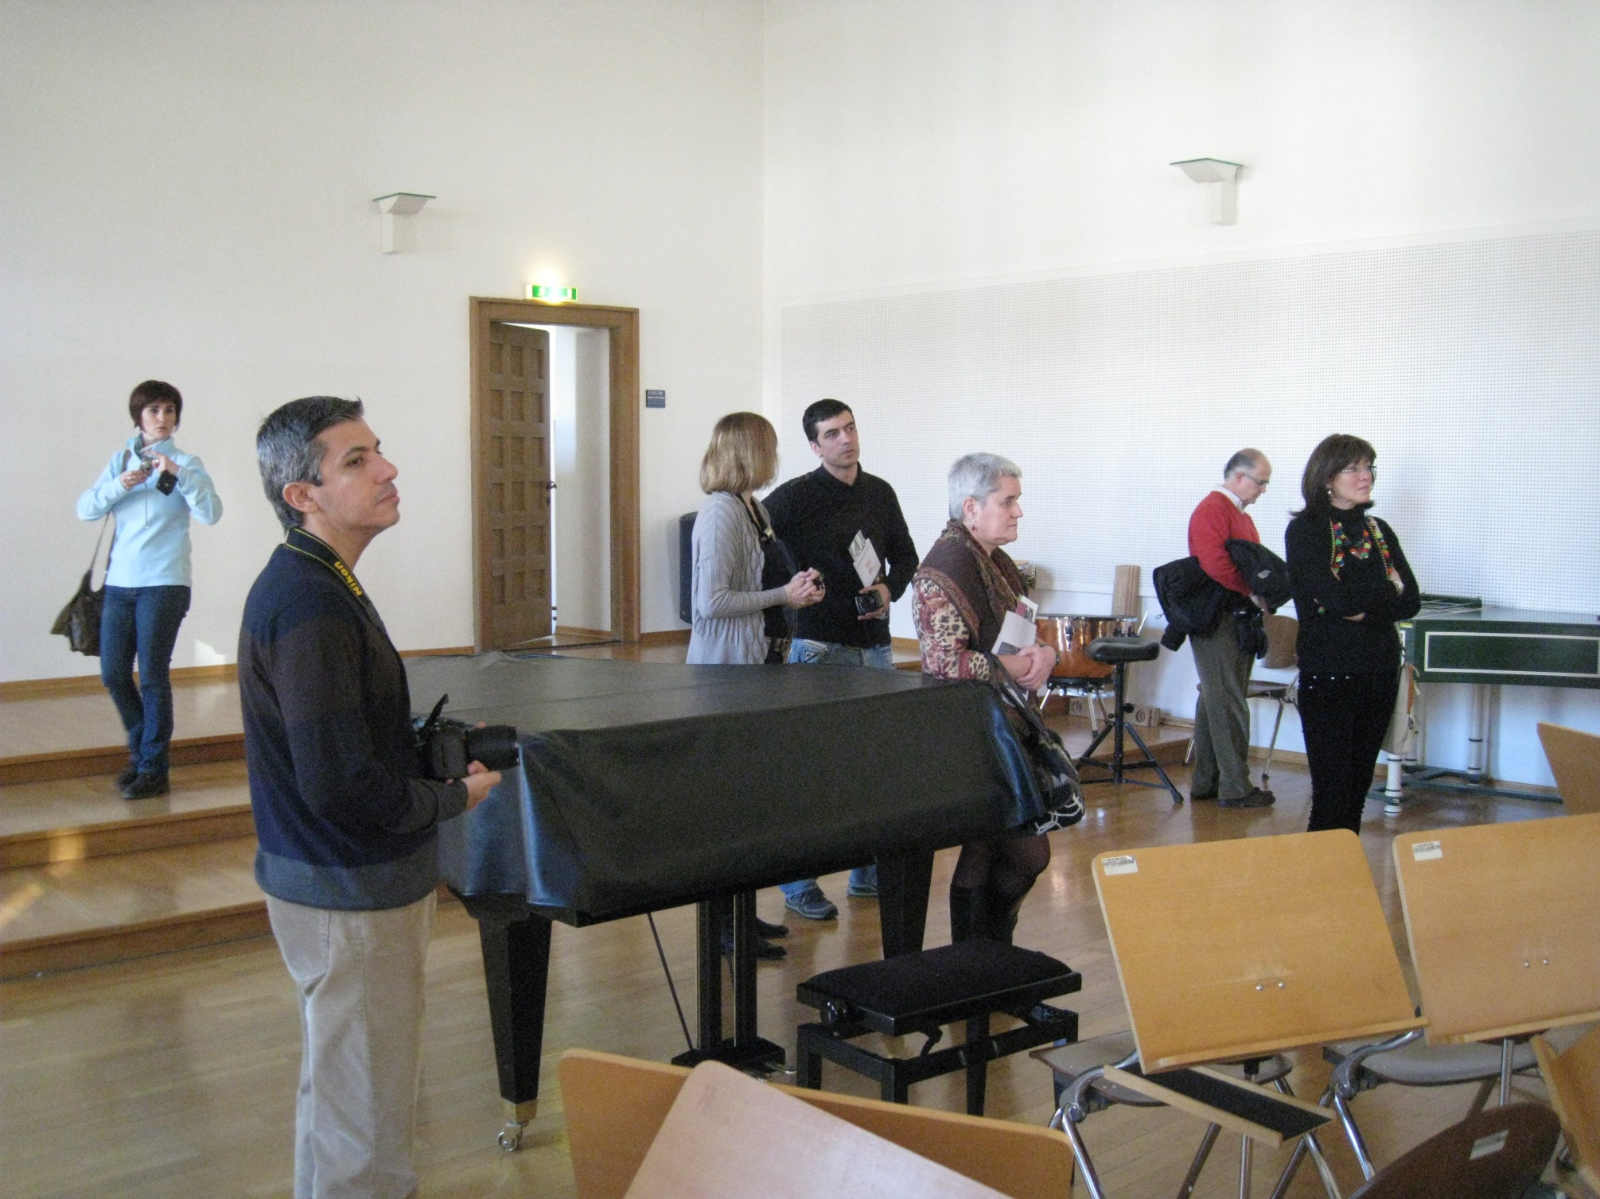
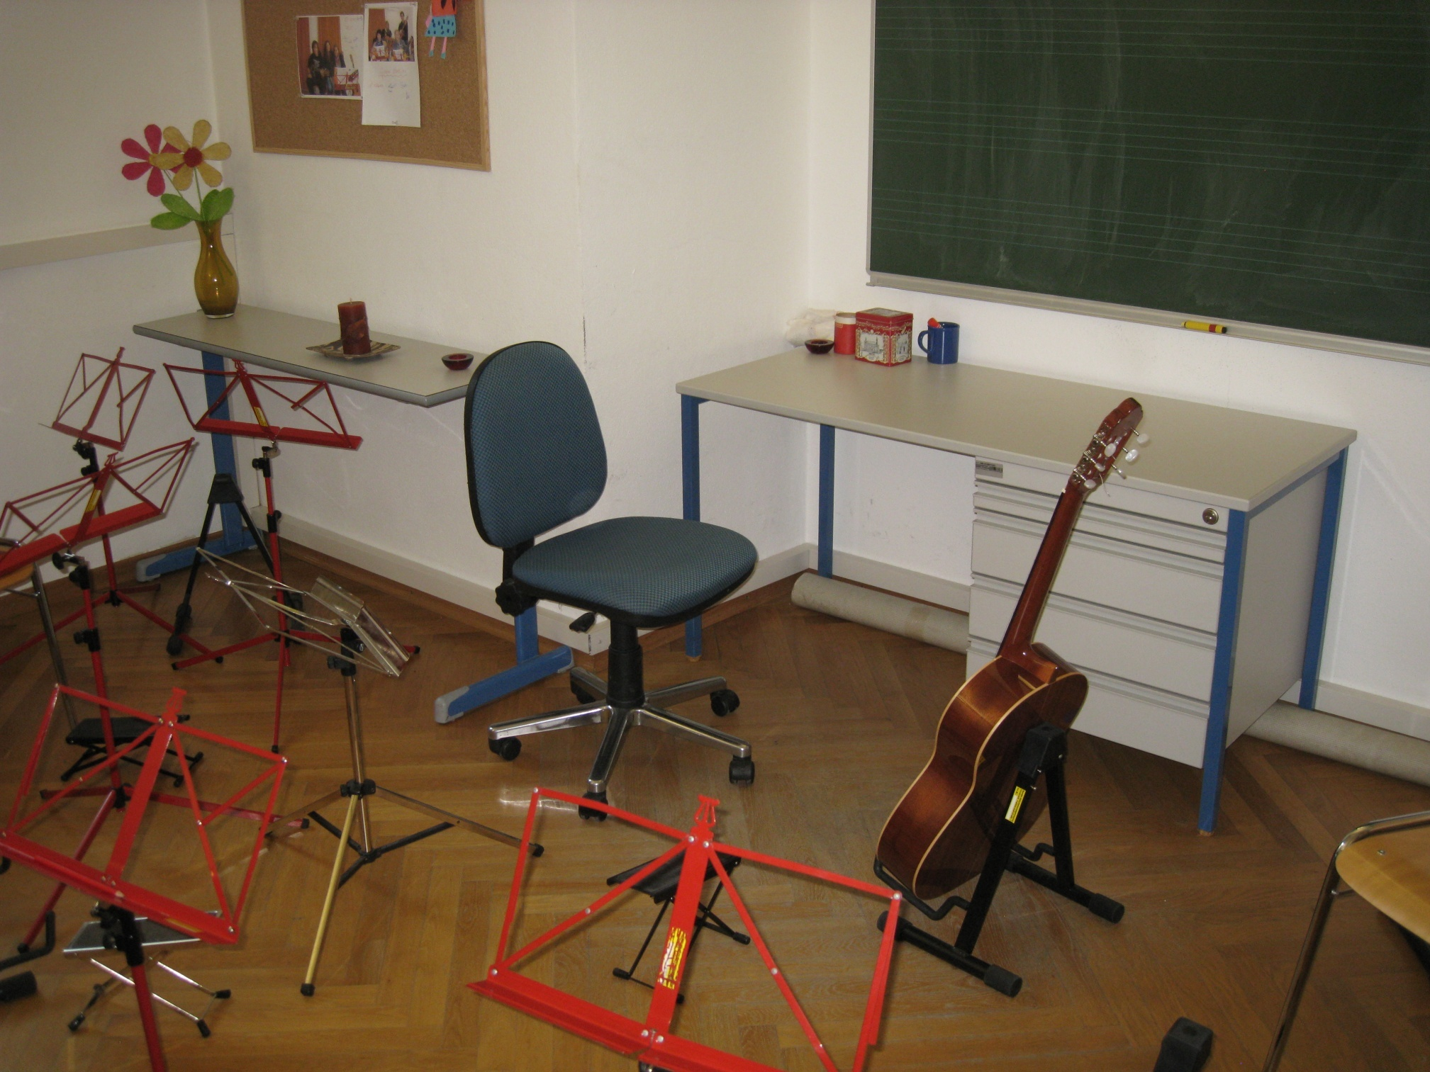
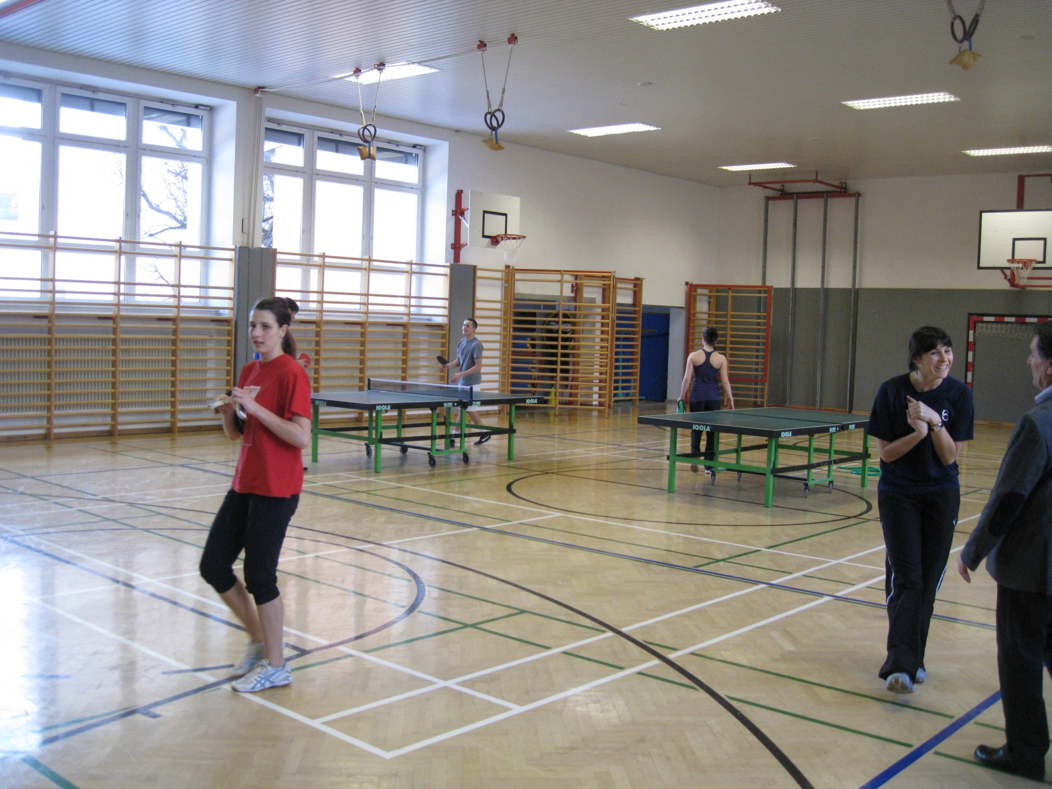
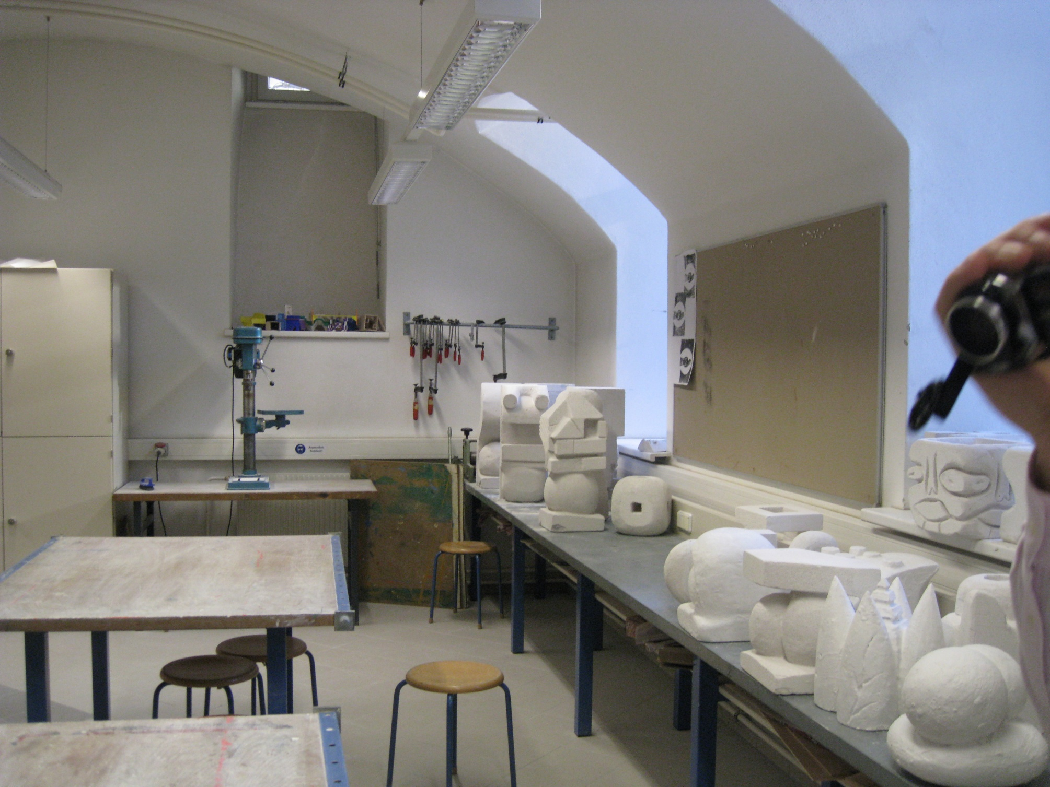
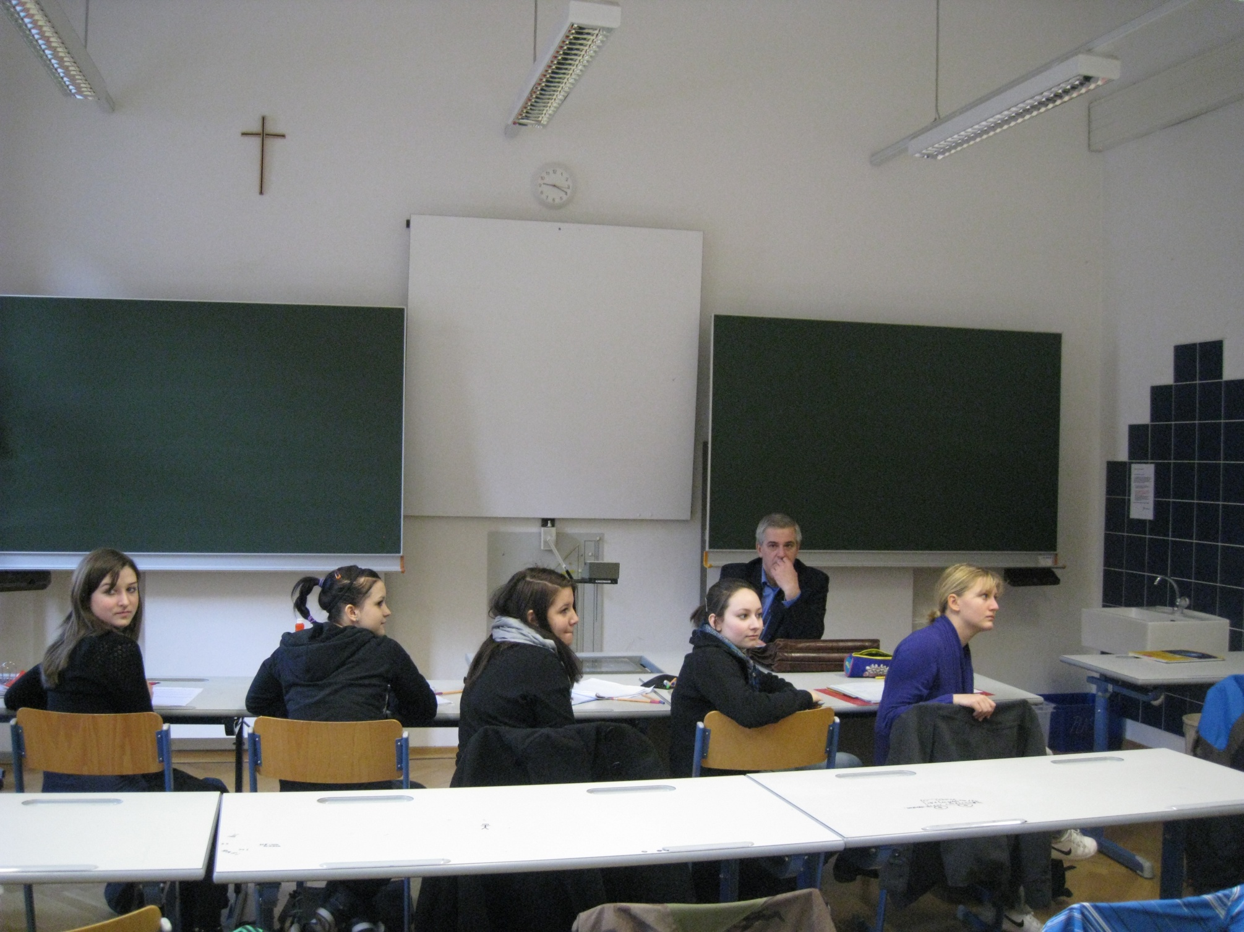
Środa 09.02.2011
Uczestniczymy w zajęciach lekcyjnych i zwiedzamy szkołę

Slide 16
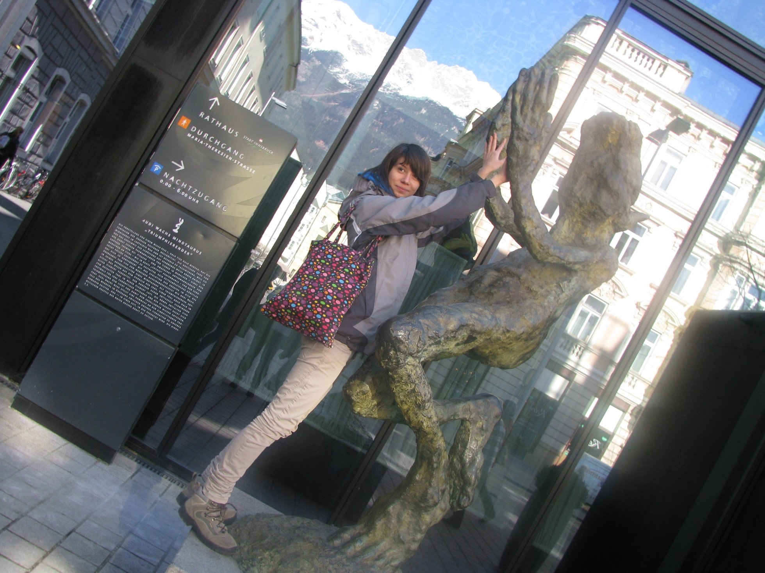
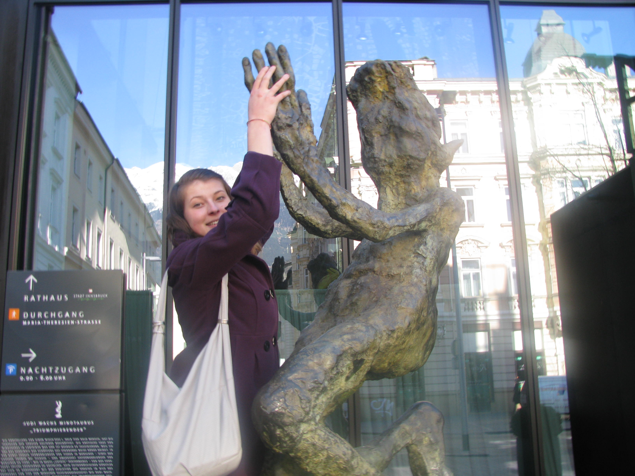
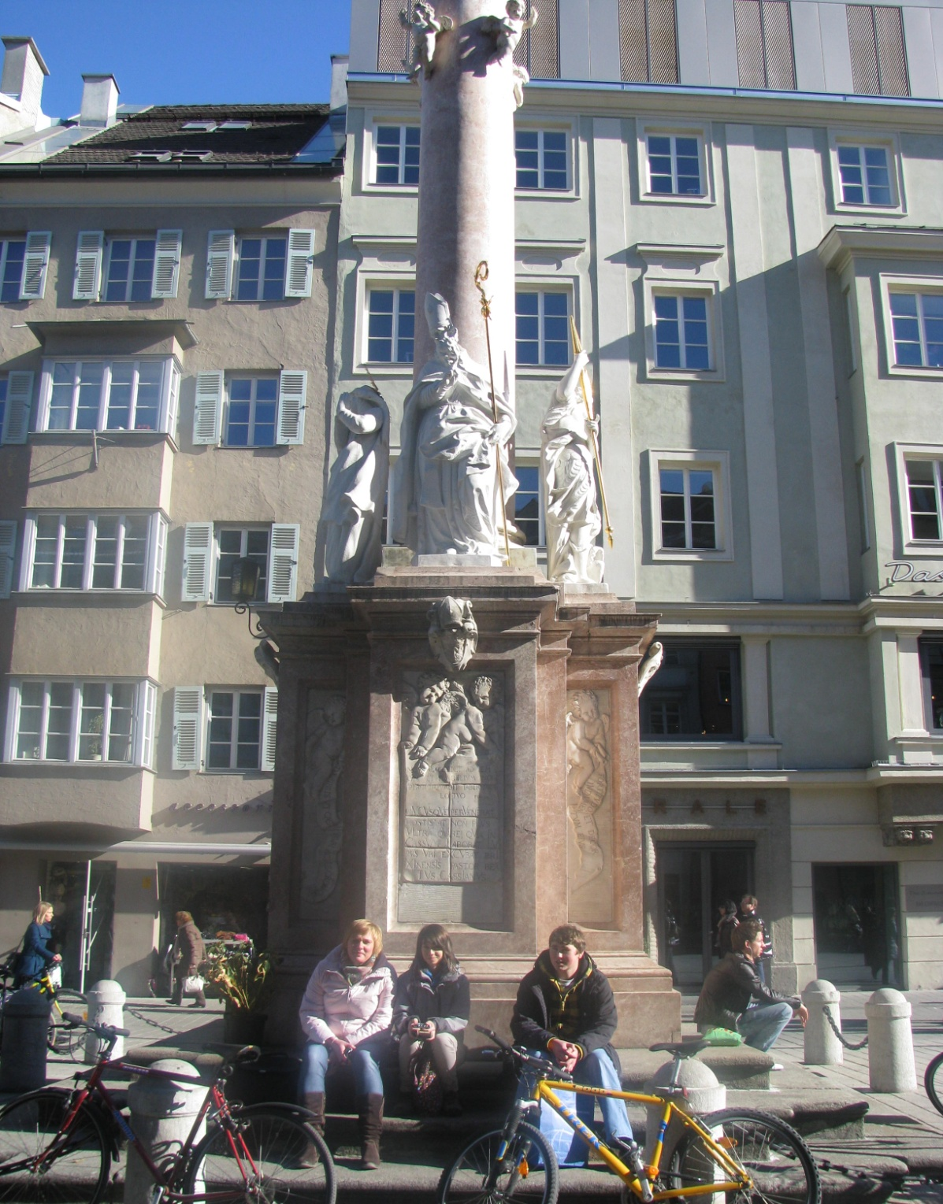
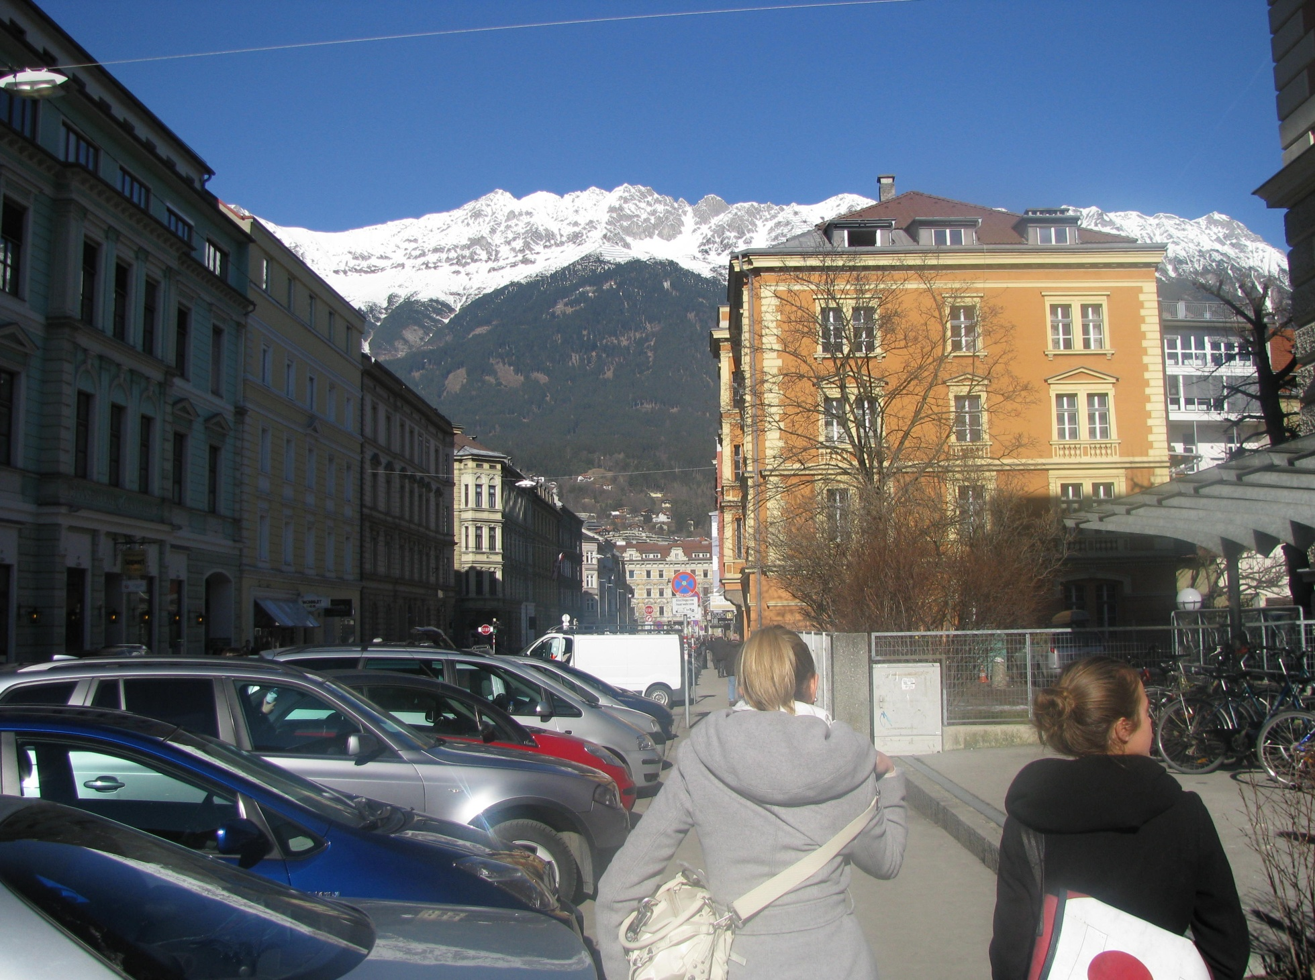
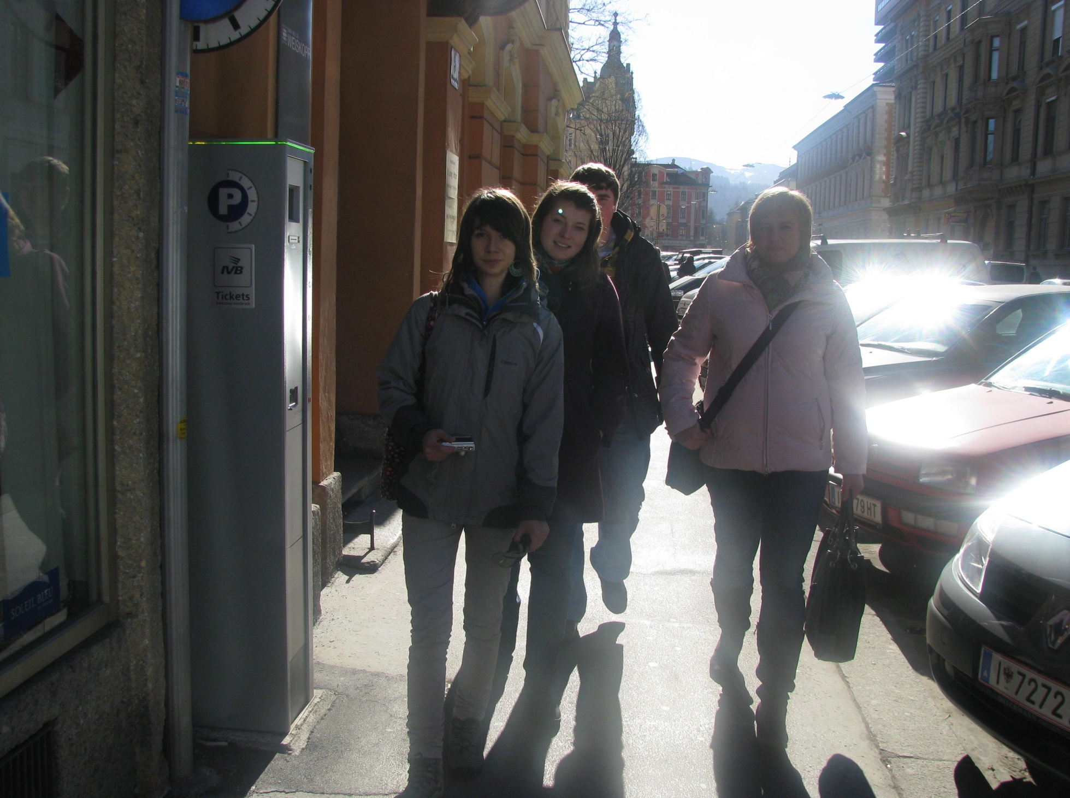
Zwiedzanie miasta
oraz spędzanie czasu
z rówieśnikami przyjmującymi
nas w Innsbrucku

Slide 17
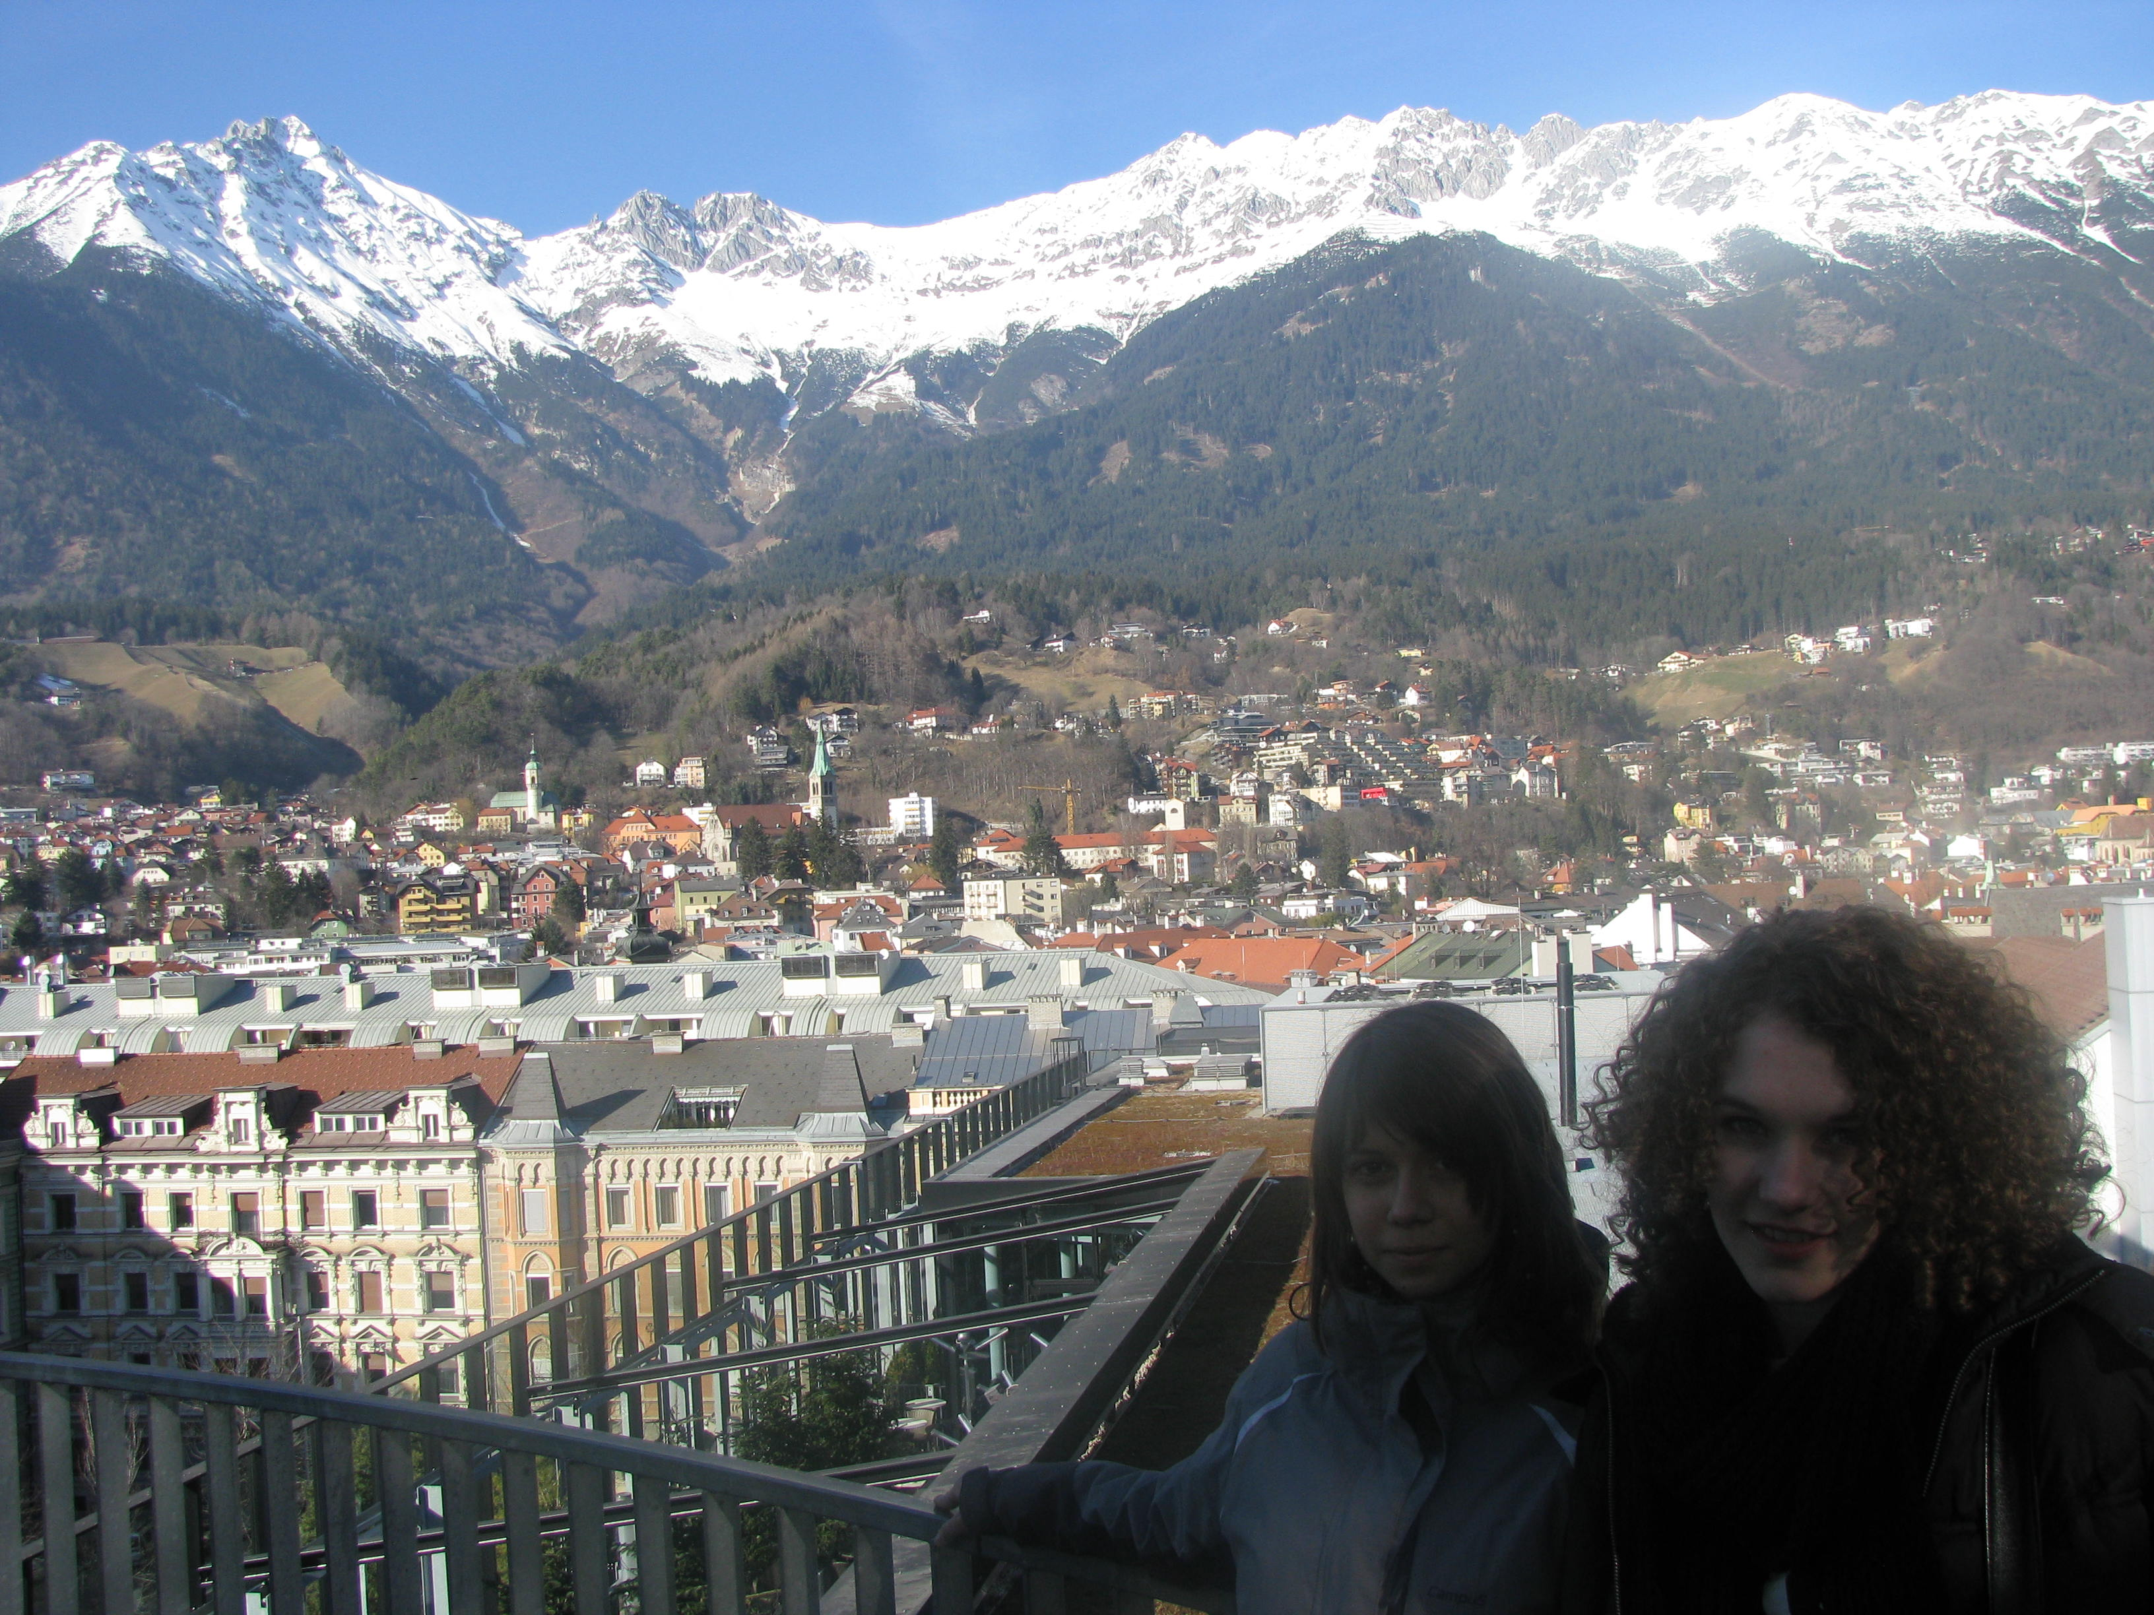
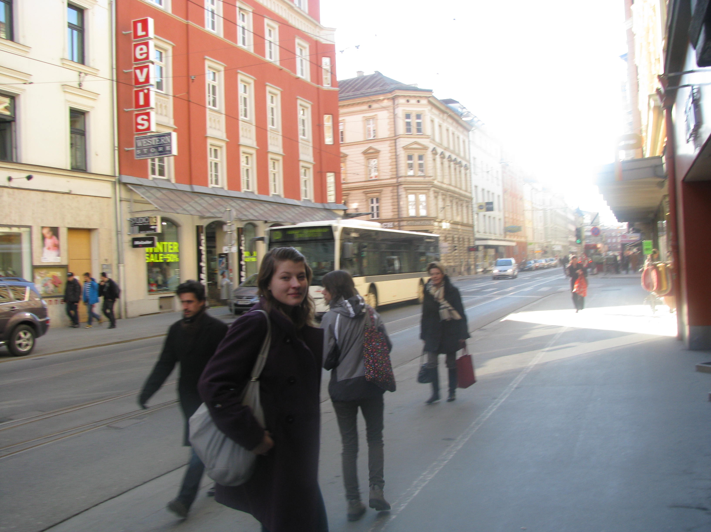
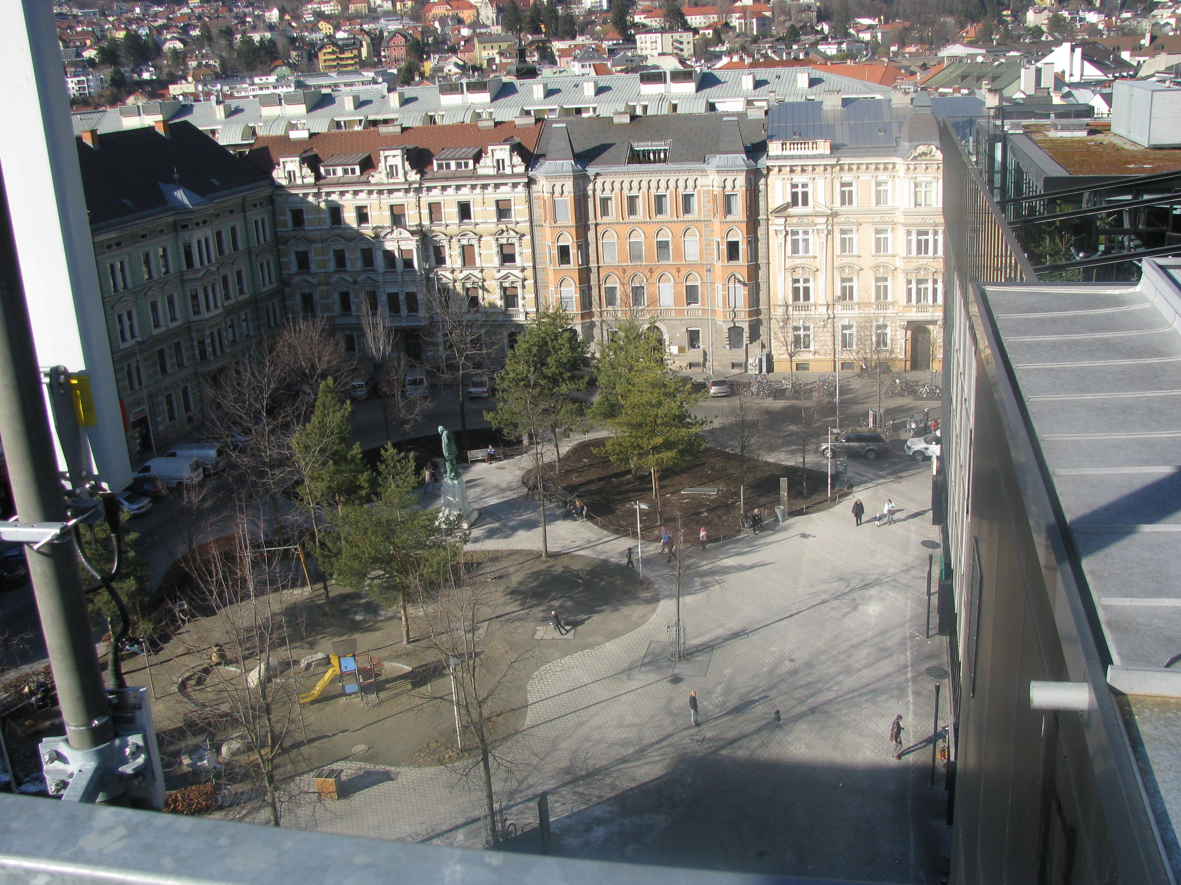
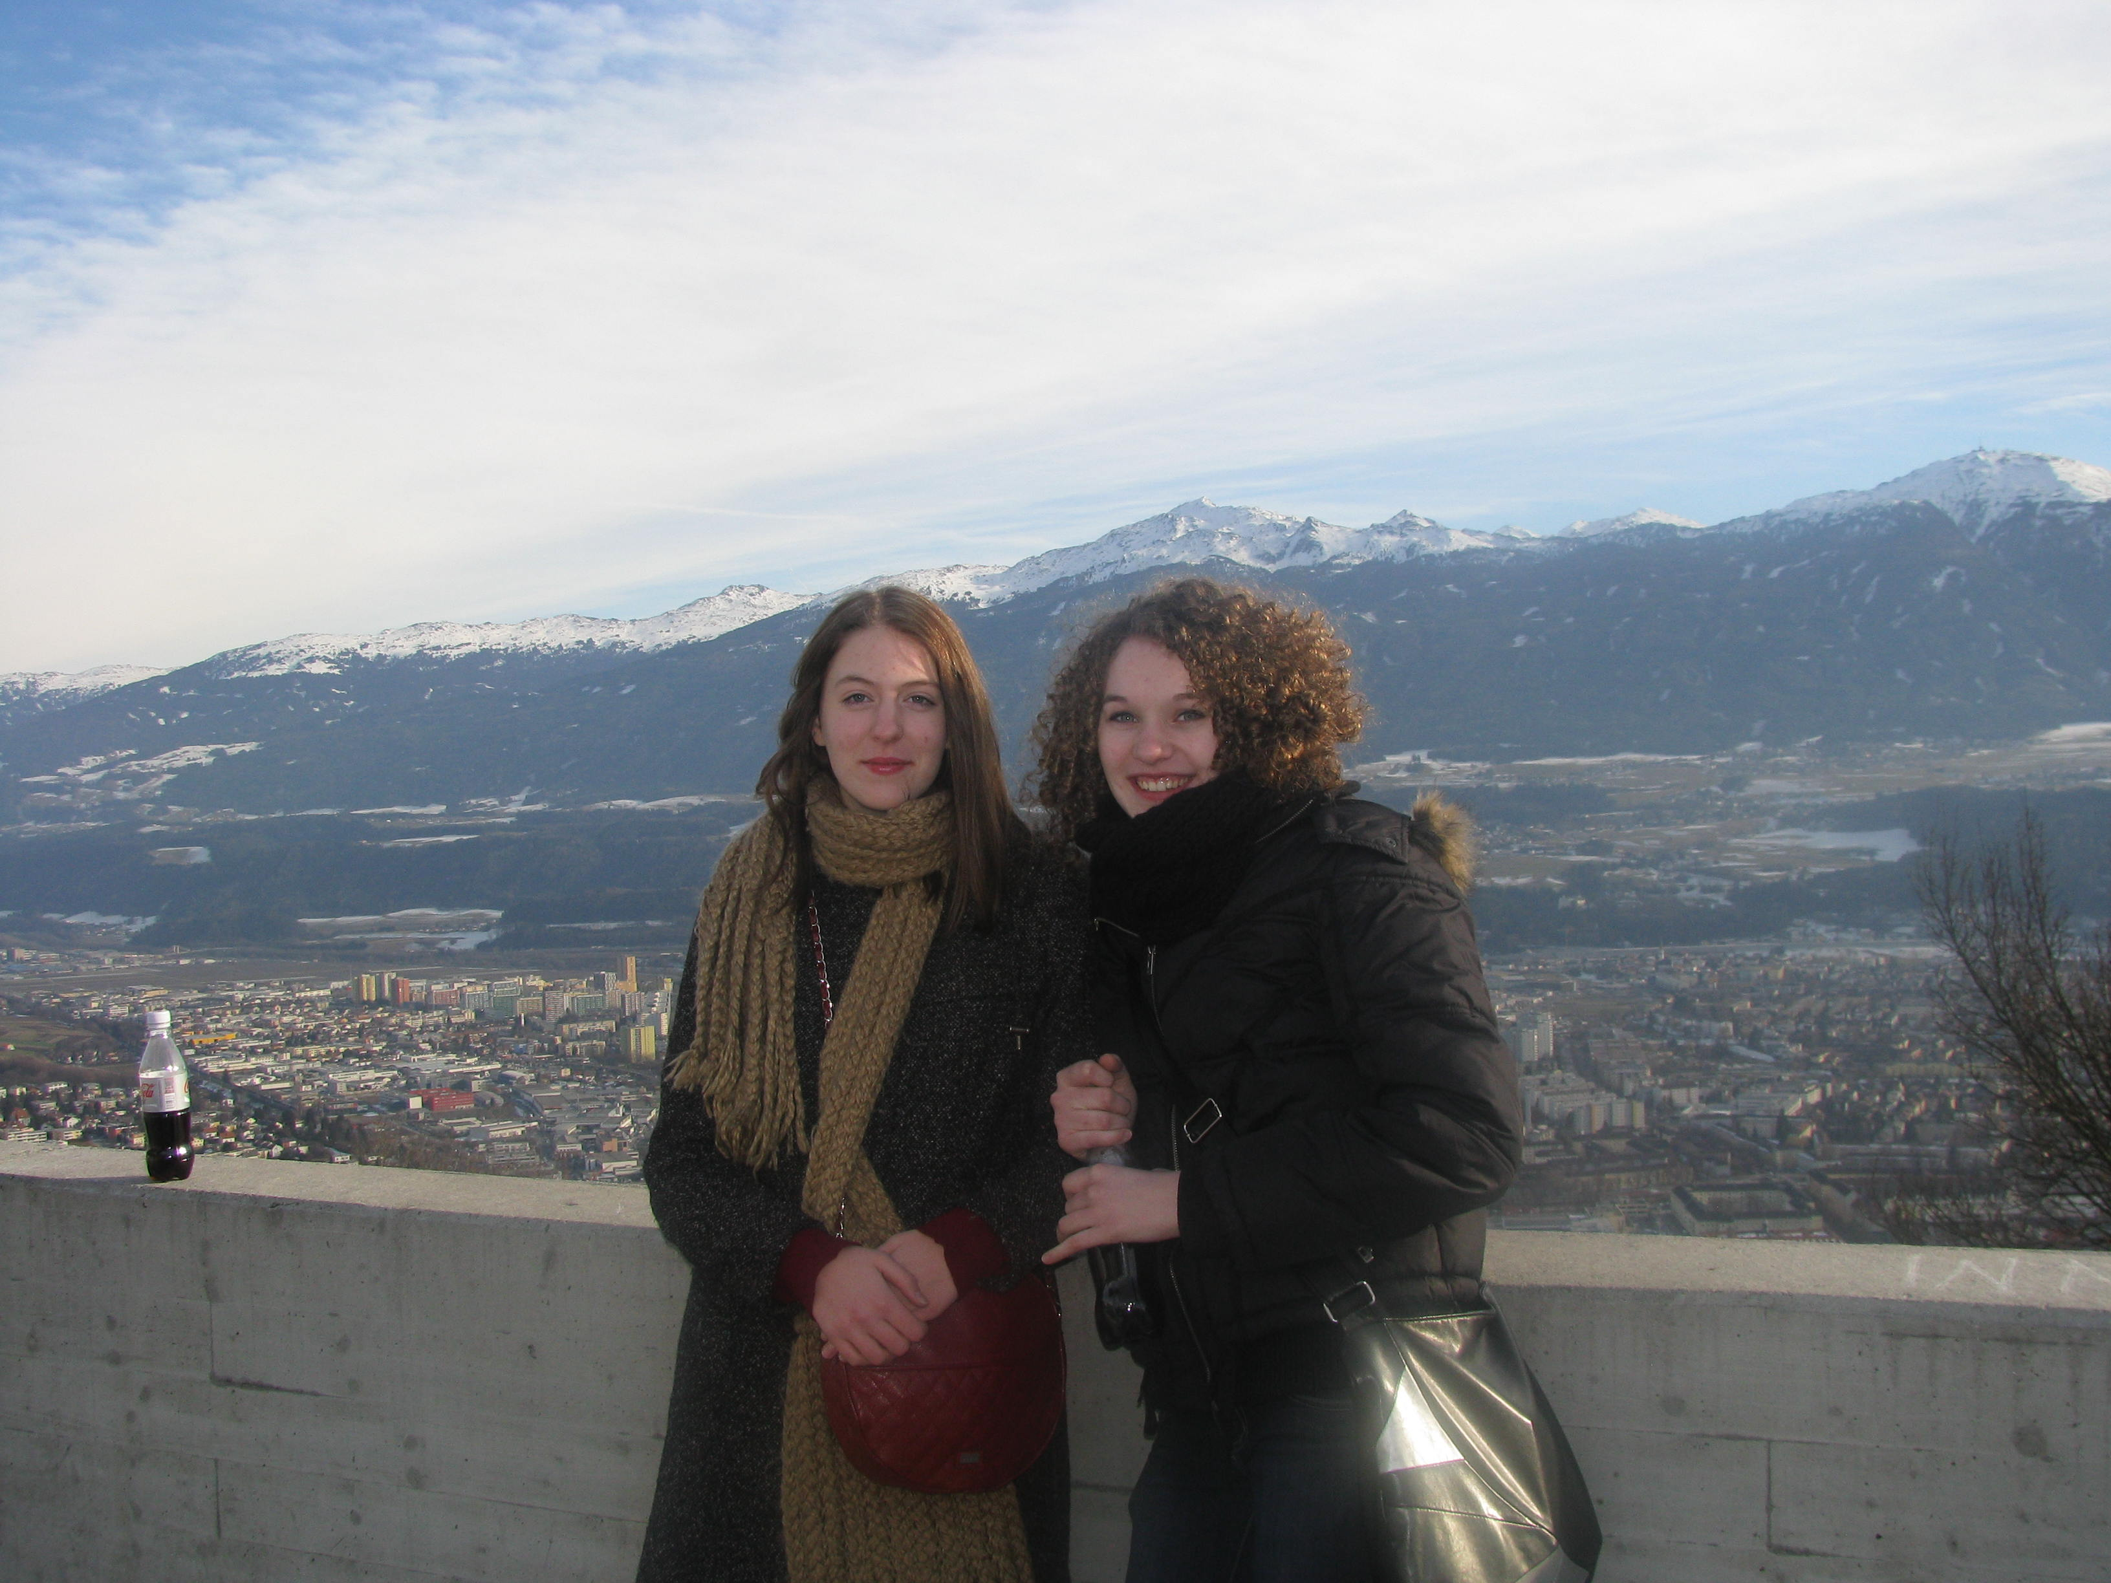

Slide 18
Czwartek 10.02.2011
Wycieczka zorganizowana
przez austriackich partnerów projektu.

Slide 19
MUZEUM

Slide 20
KOŚCIÓŁ HOFKIRCHE

Slide 21
KONDUKT ŻAŁOBNY MAKSYMILIANA I
–
28 POSTACI Z BRĄZU

Slide 22
KOLUMNA ŚW. ANNY

Slide 23
SKOCZNIA NARCIARSKA

Slide 24
BRAMA TRIUMFALNA

Slide 25
WYCIECZKA W GÓRY

Slide 27
PIĄTEK 11.02.2011
POWRÓT DO POLSKI

Slide 28
AUSTRIA ZDOBYTA!!!

